Slide 1
ОСНОВЫ ПРОЕКТИРОВАНИЯ БАЗ ДАННЫХ

Slide 2
Основные понятия и определения
Стержневые идеи современных информационных технологий базируются на концепции баз данных.
Согласно этой концепции, основой информационных технологий являются данные, которые должны быть организованы в базы данных в целях адекватного отображения изменяющегося реального мира и удовлетворения информационных потребностей пользователей.

Slide 3
Информация
Под информацией понимаются любые сведения о каком-либо событии, процессе, объекте.

Slide 4
Данные
Данные — это информация, представленная в определенном виде, позволяющем автоматизировать ее сбор, хранение и дальнейшую обработку человеком или информационным средством. Для компьютерных технологий данные — это информация в дискретном, фиксированном виде, удобная для хранения, обработки на ЭВМ, а также для передачи по каналам связи.

Slide 5
База данных (БД)
БД - именованная совокупность данных, отражающая состояние объектов и их отношений в рассматриваемой предметной области, или иначе БД — это совокупность взаимосвязанных данных при такой минимальной избыточности, которая допускает их использование оптимальным образом для одного или нескольких приложений в определенной предметной области. БД состоит из множества связанных файлов.

Slide 6
Система управления базами данных (СУБД)
СУБД — совокупность языковых и программных средств, предназначенных для создания, ведения и совместного использования БД многими пользователями.

Slide 7
Автоматизированная информационная система (АИС)
АИС — это система, реализующая автоматизированный сбор, обработку, манипулирование данными, функционирующая на основе ЭВМ и других технических средств и включающая соответствующее программное обеспечение (ПО) и персонал. В дальнейшем в этом качестве будет использоваться термин информационная система (ИС), который подразумевает понятие автоматизированная.

Slide 8
Типы баз данных
В классификацию по модели данных обычно включают:
графовые;
иерархические;
мультимодельные;
объектные или объектно-ориентированные;
объектно-реляционные;
реляционные;
сетевые;

Slide 9
Графовая база данных
Графовая база данных – это нереляционный тип баз данных, основанный на топографической структуре сети. Идея этой БД восходит к математической теории графов.
Графы представляют наборы данных в виде узлов, ребер и свойств.

Slide 10
Иерархическая база даных
Иерархическая модель данных — модель данных, где используется представление базы данных в виде древовидной (иерархической) структуры, состоящей из объектов (данных) различных уровней.
Например, если иерархическая база данных содержала информацию о покупателях и их заказах, то будет существовать объект «покупатель» (родитель) и объект «заказ» (дочерний). Объект «покупатель» будет иметь указатели от каждого заказчика к физическому расположению заказов покупателя в объект «заказ».

Slide 11
Мультимодельные базы данных
В мультимодальных БД - система управления базами данных поддерживает несколько моделей базы данных на основе единой интегрированной серверной части.

Slide 12
Банк данных (БнД)
Банк данных (БнД) является разновидностью ИС. БнД — это система специальным образом организованных данных: баз данных, программных, технических, языковых, организационно-методических средств, предназначенных для обеспечения централизованного накопления и коллективного многоцелевого использования данных.

Slide 13
Объектно-ориентированная база данных
Объектно-ориентированная база данных (ООБД) — база данных, в которой данные моделируются в виде объектов, их атрибутов, методов и классов.

Slide 14
Реляцио́нная ба́за да́нных
Реляцио́нная ба́за да́нных — база данных, основанная на реляционной модели данных.
Понятие «реляционный» основано на англ. relation («отношение, зависимость, связь»).
Использование реляционных баз данных было предложено доктором Коддом из компании IBM в 1970 году

Slide 15
Объектно-реляционная СУБД (ОРСУБД)
Объектно-реляционная СУБД (ОРСУБД) — реляционная СУБД (РСУБД), поддерживающая некоторые технологии, присущие объектно-ориентированным СУБД и реализующие объектно-ориентированный подход: объекты, классы и наследование реализованы в структуре баз данных и языке запросов.
Объектно-реляционными СУБД являются, например, широко известные Oracle Database, Informix, DB2, PostgreSQL.

Slide 16
Сетевая модель данных
Сетевая модель данных — логическая модель данных, являющаяся расширением иерархического подхода, строгая математическая теория, описывающая структурный аспект, аспект целостности и аспект обработки данных в сетевых базах данных.
Разница между иерархической моделью данных и сетевой состоит в том, что в иерархических структурах запись-потомок должна иметь в точности одного предка, а в сетевой структуре данных у потомка может иметься любое число предков.

Slide 17
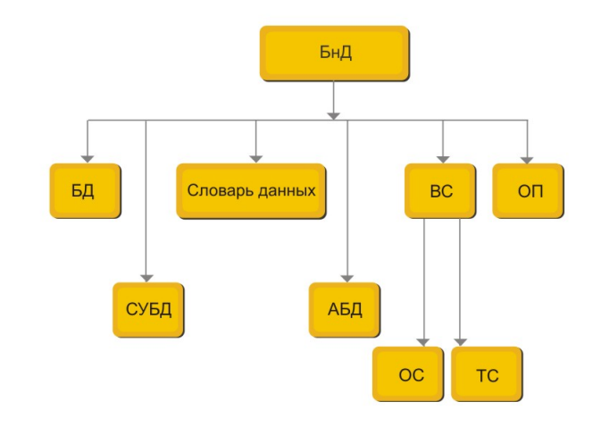
Банк данных (БнД)
БнД включает в себя:
технические средства;
одну или несколько БД;
СУБД;
словарь или каталог данных;
администратора;
вычислительную систему;
обслуживающий персонал

Slide 18
Словарь
Словарь или каталог данных служит для централизованного накопления и описания ресурса данных. Он содержит описание ПрО, сведения о структуре БД, о связях между элементами БД. Словарь данных можно рассматривать как часть самой базы данных.

Slide 19
Администратор БД (АБД)
АБД — человек или группа лиц, которые
принимают решения. Основные функции АБД:
участие в разработке БД;
контроль правильности функционирования БД.

Slide 20
Вычислительная система (ВС)
Вычислительная система — включает программные (ПС) и аппаратные средства (ТС).

Slide 21
Обслуживающий персонал
Обслуживающий персонал (ОП) — это лица, прямыми обязанностями которых является создание и поддержание корректного функционирования банка данных. Они ответственны за работу БнД и прикладного программного обеспечения. К обслуживающему персоналу относятся: разработчики и администраторы базы данных, аналитики, программисты.

Slide 22
Базы данных
БД, как правило, создается как общий ресурс всего предприятия, где данные являются интегрированными и общими. Под понятием интегрированные данные подразумевается возможность представить базу данных как объединение нескольких отдельных файлов данных.
Под понятием общие данные подразумевается возможность использования отдельных областей данных в БД несколькими различными пользователями для разных целей

Slide 23
Информация в БД
В базе данных информация должна быть организована так, чтобы обеспечить минимальную долю ее избыточности. Частичная избыточность информации необходима, но она должна быть минимизирована, так как чрезмерная избыточность данных влечет за собой ряд негативных последствий.

Slide 24
Негативные последствия избыточности
увеличение объема информации, а значит, потребность в
дополнительных ресурсах для хранения и обработки
дополнительных объемов данных;
появление ошибок при вводе дублирующей информации,
нарушающих целостность базы данных и создающих противоречивые данные.

Slide 25
Метаданные
БД содержит не только данные, всесторонне характеризующие предметную область, но и описания этих данных.
Информацию о данных принято называть "метаданными", т. е. "данными о данных".
В совокупности описания всех данных образуют словарь данных

Slide 26
Сущности
Сущность или объект — это то, о чем необходимо хранить информацию.
Сущности имеют некоторые характеристики, называемые атрибутами, которые тоже необходимо сохранять в БД.

Slide 27
Связи
Связь — это то, что объединяет две или более сущностей. Связи между сущностями также являются частью данных, и они также должны храниться в базе данных.

Slide 28
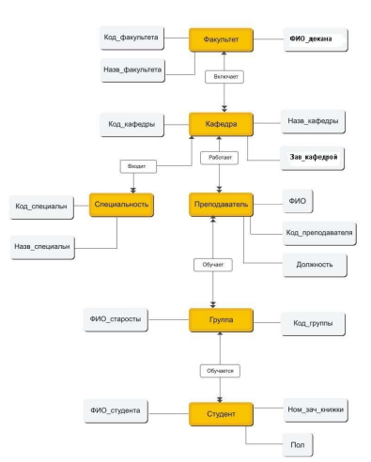

Slide 29
Сущности для модели «Факультет»
ФАКУЛЬТЕТ: (Код_факультета, Назв_факультета, ФИО_декана);
КАФЕДРА: (Код_кафедры, Назв_кафедры, Зав_кафедрой);
СПЕЦИАЛЬНОСТЬ:(Код_специальности,Назв_специальности);
ПРЕПОДАВАТЕЛЬ: (Код_преподавателя, ФИО, Должность);
ГРУППА: (Код_группы, ФИО_старосты);
СТУДЕНТ: (Ном_зач_книжки, ФИО, Пол);

Slide 30
Связи для модели «Факультет»
связь ВКЛЮЧАЕТ показывает, что на факультете несколько кафедр;
связь ВХОДИТ изображает, что одна и та же кафедра готовит
специалистов по нескольким специальностям;
связь РАБОТАЕТ определяет то, что на кафедре работает ряд
преподавателей;
связь ОБУЧАЕТ с двойными стрелками в обоих направлениях поясняет
тот факт, что один и тот же преподаватель преподает в разных группах, а
одна и та же группа занимается с разными преподавателями;
связь ОБУЧАЕТСЯ определяет, что каждая группа включает в себя ряд
студентов.

Slide 31
Архитектура СУБД
Трехуровневая архитектура базы данных
внешний уровень, на котором пользователи воспринимают данные, где отдельные группы пользователей имеют свое представление (ПП) на базу данных;
внутренний уровень, на котором СУБД и операционная система воспринимают данные;
концептуальный уровень представления данных, предназначенный для отображения внешнего уровня на внутренний уровень, а также для обеспечения необходимой их независимости друг от друга; он связан с обобщенным представлением пользователей.

Slide 32
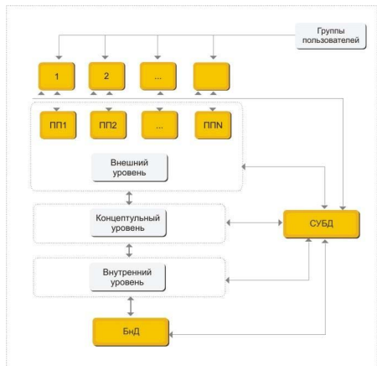

Slide 33
Обеспечение независимости от данных
Основным назначением трехуровневой архитектуры является обеспечение независимости от данных. Суть этой независимости заключается в том, что изменения на нижних уровнях никак не влияют на верхние уровни. Различают два типа независимости от данных: логическую и физическую.

Slide 34
Логическая независимость
Логическая независимость от данных означает полную защищенность внешних схем от изменений, вносимых в концептуальную схему. Такие изменения концептуальной схемы, как добавление или удаление новых сущностей, атрибутов или связей, должны осуществляться без необходимости внесения изменений в уже существующие внешние схемы для других групп пользователей.

Slide 35
Физическая независимость
Физическая независимость от данных означает защищенность концептуальной схемы от изменений, вносимых во внутреннюю схему. Такие изменения внутренней схемы, как использование различных файловых систем или структур хранения, разных устройств хранения, модификация индексов или хеширование, должны осуществляться без необходимости внесения изменений в концептуальную или внешнюю схемы.

Slide 36
Внешний уровень
Внешний уровень — это пользовательский уровень. Пользователем может быть программист, или конечный пользователь, или администратор базы данных. Представление базы данных с точки зрения пользователей называется внешним представлением. Каждая группа пользователей выделяет в моделируемой предметной области, общей для всей организации, те сущности, атрибуты и связи, которые ей интересны. Эти частичные или переопределенные описания БД для отдельных групп пользователей или ориентированные на отдельные аспекты предметной области называют подсхемой.

Slide 37
Концептуальный уровень
Концептуальный уровень является промежуточным уровнем в трехуровневой архитектуре и обеспечивает представление всей информации базы данных в абстрактной форме. Описание базы данных на этом уровне называется концептуальной схемой, которая является результатом концептуального проектирования

Slide 38
Концептуальный уровень
Таким образом, концептуальная схема — это единое логическое описание всех элементов данных и отношений между ними, логическая структура всей базы данных. Для каждой базы данных имеется только одна концептуальная схема. Концептуальная схема должна содержать:
сущности и их атрибуты;
связи между сущностями;
ограничения, накладываемые на данные;
семантическую информацию о данных;
обеспечение безопасности и поддержки целостности данных

Slide 39
Внутренний уровень
Внутренний уровень является третьим уровнем архитектуры БД. Внутреннее представление не связано с физическим уровнем, так как физический уровень хранения информации обладает значительной индивидуальностью для каждой системы.

Slide 40
Внутренняя схема
Внутренняя схема описывает физическую реализацию базы данных и предназначена для достижения оптимальной производительности и обеспечения экономного использования дискового пространства. На внутреннем уровне хранится следующая информация:
распределение дискового пространства для хранения данных и
индексов;
описание подробностей сохранения записей (с указанием реальных
размеров сохраняемых элементов данных);
сведения о размещении записей;
сведения о сжатии данных и выбранных методах их шифрования.

Slide 41
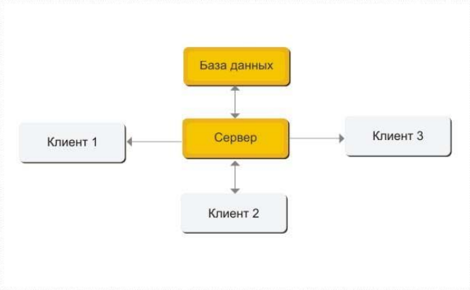
Модели двухуровневой технологии "клиент — сервер"

Slide 42
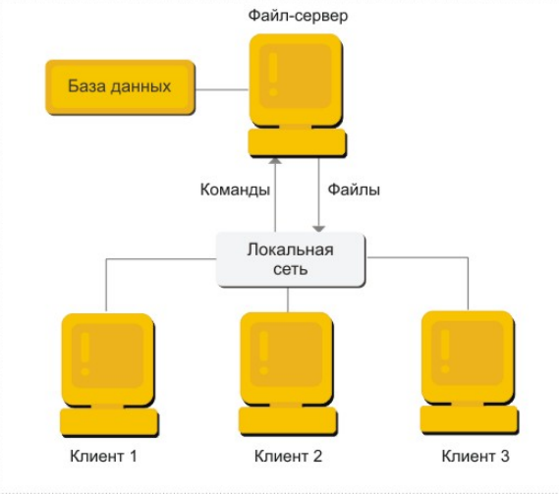
Файловый сервер

Slide 43
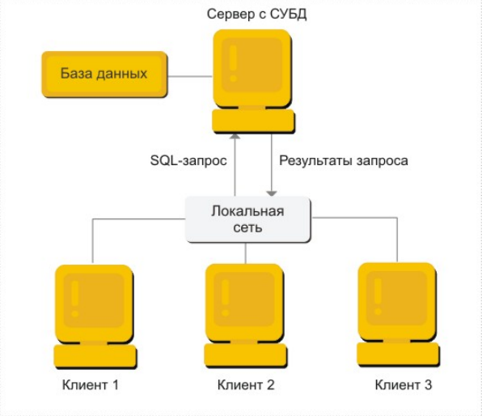
Модель удаленного доступа к данным

Slide 44
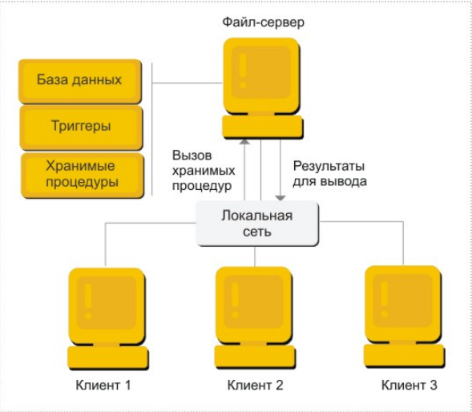
Модель сервера баз данных

Slide 45
Хранимые процедуры и триггеры
Хранимые процедуры - это подпрограммы, работающие на сервере и управляющие его процессами.
Триггер — это особый тип хранимой процедуры, реагирующий на возникновение определенного события в БД. Он активизируется при попытке изменения данных — при операциях добавления, обновления и удаления. Триггеры определяются для конкретных таблиц БД

Slide 46
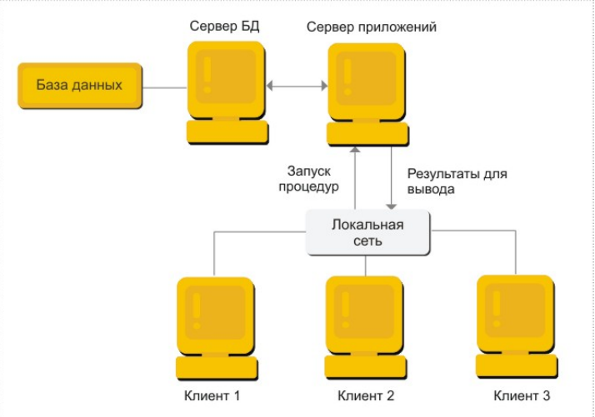
Сервер приложений.
Трехуровневая модель

Slide 47
Концепции проектирования БД
Жизненный цикл БД
1. планирование разработки базы данных;
2. определение требований к системе;
3. сбор и анализ требований пользователей;
4. проектирование базы данных:
  концептуальное проектирование базы данных;
  логическое проектирование базы данных;
  физическое проектирование базы данных;
5. разработка приложений:
  проектирование транзакций;
  проектирование пользовательского интерфейса;
6. реализация;
7. загрузка данных;
8. тестирование;
9. эксплуатация и сопровождение:
анализ функционирования и поддержка исходного варианта БД;
адаптация, модернизация и поддержка переработанных вариантов

Slide 48
Жизненный цикл БД

Slide 49
Планирование разработки базы данных
Первая часть — проверка технологической осуществимости. Она состоит в выяснении вопроса, существует ли оборудование и программное обеспечение, удовлетворяющее информационным потребностям фирмы.
Вторая часть — проверка операционной осуществимости — выяснение наличия экспертов и персонала, необходимых для работы БД.
Третья часть — проверка экономической целесообразности осуществления проекта. При исследовании этой проблемы весьма важно дать оценку ряду факторов, в том числе и таким:
целесообразность совместного использования данных разными отделами;
величина риска, связанного с реализацией системы базы данных;
ожидаемая выгода от внедрения подлежащих созданию приложений;
время окупаемости внедренной БД;
влияние системы управления БД на реализацию долговременных планов организации.

Slide 50
Определение требований к системе
  На данном этапе необходимо определить диапазон действия
  приложения базы данных, состав его пользователей и области применения.
  Определение требований включает выбор целей БД, выяснение
  информационных потребностей различных отделов и руководителей
  фирмы и требований к оборудованию и программному обеспечению.

Slide 51
Сбор и анализ требований пользователей
  На данном этапе необходимо создать для себя модель движения важных материальных объектов и уяснить процесс документооборота.
  По каждому документу необходимо установить периодичность использования, определить данные, необходимые для выполнения выделенных функций (анализируя существующую и планируемую документацию, выясняют, как получается каждый элемент данных, кем получается, где в дальнейшем используется, кем контролируется.

Slide 52
Проектирование базы данных
Концептуальное проектирование базы данных
  Проектирование сложных баз данных с большим количеством атрибутов осуществляется использованием, так называемого, нисходящего подхода.
  Нисходящий подход демонстрируется в концепции модели "сущность — связь" (Entity-Relationship model — ER-модель) — самой популярной технологии высокоуровневого моделирования данных, предложенной П. Ченом.
  Модель "сущность — связь" относится к семантическим моделям. Семантическое моделирование данных, связанное со смысловым содержанием данных, независимо от их представления в ЭВМ.

Slide 53
Построение общей концептуальной модели данных
Выделение локальных представлений, соответствующих обычно относительно независимым данным. Каждое такое представление проектируется как подзадача.
Формулирование сущностей, описывающих локальную предметную область проектируемой БД, и описание атрибутов, составляющих структуру каждой сущности.
Выделение ключевых атрибутов.
Спецификация связей между сущностями. Удаление избыточных связей.
Анализ и добавление неключевых атрибутов.
Объединение локальных представлений.

Slide 54
Логическое проектирование базы данных
  Цель второй фазы проектирования базы данных состоит в создании
  логической модели данных для исследуемой части предприятия.
  Логическая модель, отражающая особенности представления о
  функционировании предприятия одновременно многих типов
  пользователей, называется глобальной логической моделью данных.

Slide 55
Физическое проектирование базы данных
создание описания набора реляционных таблиц и ограничений для них на основе информации, представленной в глобальной логической модели данных;
определение конкретных структур хранения данных и методов доступа к ним, обеспечивающих оптимальную производительность системы с базой данных;
разработка средств зашиты создаваемой системы.

Slide 56
Разработка приложений
Параллельно с проектированием системы базы данных выполняется разработка приложений. Главные составляющие данного процесса — это проектирование транзакций и пользовательского интерфейса.

Slide 57
Концептуальное проектирование
  Методологии, позволяющие эффективно отображать существующую смысловую содержательность реальности в конструкции модели, относятся к так называемым семантическим методологиям.
  Наиболее популярной семантической моделью стала модель "сущность — связь" (ER-модель), предложенная П. Ченом в 1976 году, которая с тех пор неоднократно усовершенствовалась самим Ченом и многими другими специалистами
  Главными элементами семантической модели данных являются сущности, их атрибуты и типы связей. Сущности часто представляют в виде существительных, а типы связей — в виде глаголов.

Slide 58
Сущности
    Сущность - тип (в дальнейшем просто сущность) характеризуется независимым существованием и представляет множество объектов реального мира с одинаковыми свойствами.
    Отдельные объекты, которые входят в данный тип, называют экземплярами сущности.

Slide 59
Атрибуты
  Атрибут — это поименованная характеристика сущности, с
  помощью которой моделируется ее свойство. Каждой сущности присущи свои атрибуты.
  Среди атрибутов особое положение занимают такие, с помощью
  которых можно идентифицировать экземпляр сущности. Такие атрибуты называются ключами.

Slide 60
Связи между сущностями
  Две сущности могут быть связаны между собой. Подобная связь осуществляется через связь экземпляров одной сущности с экземплярами другой сущности, образуя набор экземпляров связи между двумя сущностями, который называется типом связи.

Slide 61
Мощность связи
  Мощность обозначает максимальное количество экземпляров одной сущности, связанных с одним экземпляром другой сущности.
  Показатель кардинальности
  Для того чтобы указать количество возможных связей для каждого
  экземпляра участвующего в связи сущности, используют показатель
  кардинальности.
  Для бинарных связей показатель кардинальности может иметь
  следующие значения:
  "один к одному" (1 : 1), "один ко многим"(1 : N), "многие ко многим"
  (М : N).

Slide 62
Классификация моделей данных

Slide 63
Реляционная модель данных
История вопроса
  Создателем реляционной модели является сотрудник фирмы IBM доктор Э. Ф. Кодд. Будучи по образованию математиком, Э. Кодд предложил использовать для обработки данных аппарат теории множеств.
  В статье "A Relational Model of Data for Large Shared Data Banks", вышедшей в свет в 1970 году, он показал, что любое представление данных сводится к совокупности двумерных таблиц особого вида, известного в математике как отношение (relation).

Slide 64
Реляционная модель данных
  Одним из основных преимуществ реляционной модели является ее однородность. Все данные рассматриваются как хранимые в таблицах и только в таблицах. Каждая строка такой таблицы имеет один и тот же формат.

Slide 65
Реляционная модель данных
К числу достоинств реляционного подхода можно отнести:
наличие небольшого набора абстракций, которые позволяют сравнительно просто моделировать большую часть распространенных предметных областей и допускают точные формальные определения, оставаясь интуитивно понятными;
наличие простого и в то же время мощного математического аппарата, опирающегося главным образом на теорию множеств и математическую логику и обеспечивающего теоретический базис реляционного подхода к организации БД;
возможность ненавигационного манипулирования данными без необходимости знания конкретной физической организации баз данных во внешней памяти.

Slide 66
Реляционная модель данных
  1. Правило информации. Вся информация в базе данных должна быть представлена исключительно на логическом уровне и только одним способом — в виде значений, содержащихся в таблицах.
  2. Правило гарантированного доступа. Логический доступ ко всем и каждому элементу данных (атомарному значению) в реляционной базе данных должен обеспечиваться путем использования комбинации имени таблицы, первичного ключа и имени столбца.
  3. Правило поддержки недействительных значений. В настоящей реляционной базе данных должна быть реализована поддержка недействительных значений, которые отличаются от строки символов нулевой длины, строки пробельных символов и от нуля или любого другого числа и используются для представления отсутствующих данных независимо от типа этих данных.

Slide 67
Реляционная модель данных
  4. Правило динамического каталога, основанного на реляционной модели. Описание базы данных на логическом уровне должно быть представлено в том же виде, что и основные данные, чтобы пользователи, обладающие соответствующими правами, могли работать с ним с помощью того же реляционного языка, который они применяют для работы с основными данными.

Slide 68
Реляционная модель данных
5. Правило исчерпывающего подъязыка данных. Реляционная система может поддерживать различные языки и режимы взаимодействия с пользователем (например, режим вопросов и ответов). Однако должен существовать, по крайней мере, один язык, операторы которого можно представить в виде строк символов в соответствии с некоторым четко определенным синтаксисом и который в полной мере поддерживает следующие элементы:
определение данных;
определение представлений;
обработку данных (интерактивную и программную);
условия целостности;
идентификацию прав доступа;
границы транзакций (начало, завершение и отмена).

Slide 69
Реляционная модель данных
  6. Правило обновления представлений. Все представления, которые теоретически можно обновить, должны быть доступны для обновления
  7. Правило добавления, обновления и удаления. Возможность работать с отношением как с одним операндом должна существовать не только при чтении данных, но и при добавлении, обновлении и удалении данных.
  8. Правило независимости физических данных. Прикладные
  программы и утилиты для работы с данными должны на логическом
  уровне оставаться нетронутыми при любых изменениях способов
  хранения данных или методов доступа к ним.

Slide 70
Реляционная модель данных
  9. Правило независимости логических данных. Прикладные программы и утилиты для работы с данными должны на логическом уровне оставаться нетронутыми при внесении в базовые таблицы любых изменений, которые теоретически позволяют сохранить нетронутыми содержащиеся в этих таблицах данные.
  10.Правило независимости условий целостности. Должна существовать возможность определять условия целостности, специфические для конкретной реляционной базы данных, на подъязыке реляционной базы данных и хранить их в каталоге, а не в прикладной программе.

Slide 71
Реляционная модель данных
  11. Правило независимости распространения. Реляционная СУБД не должна зависеть от потребностей конкретного клиента.
  12.Правило единственности. Если в реляционной системе есть
  низкоуровневый язык (обрабатывающий одну запись за один раз), то
  должна отсутствовать возможность использования его для того,
  чтобы обойти правила и условия целостности, выраженные на
  реляционном языке высокого уровня (обрабатывающем несколько
  записей за один раз).

Slide 72
Структурная часть реляционной модели
Отношение
  Реляционная база данных — это конечный (ограниченный) набор отношений. Отношения используются для представления сущностей, а также для представления связей между сущностями. Отношение — это двумерная таблица, имеющая уникальное имя и состоящая из строк и столбцов, где строки соответствуют записям, а столбцы — атрибутам.
  Каждая строка в таблице представляет некоторый объект реального мира или соотношения между объектами.

Slide 73
Структурная часть реляционной модели
  Атрибут — это поименованный столбец отношения. Свойства сущности, его характеристики определяются значениями атрибутов. Порядок следования атрибутов не влияет на само отношение.
  Эти отображения называются кортежами. Каждый кортеж отношения отображает экземпляр сущности, а атрибут отношения отображает атрибут сущности.
  Множество кортежей называется телом отношения.
  Тело отношения характеризуется кардинальным числом, которое
  равно количеству содержащихся в нем кортежей.

Slide 74
Структурная часть реляционной модели
  Степень отношения определяется количеством атрибутов, которое в нем присутствует. Эта характеристика отношения имеет еще названия: ранг и арность.
  Отношение с одним атрибутом называется унарным, с двумя атрибутами — бинарным, с тремя — тернарным, с n атрибутами n-арным.

Slide 75
Свойства и виды отношений
    Отношение по структуре подобно таблице, но таблице, обладающей определенными свойствами. Сведем воедино все свойства отношения:
    Отношение имеет имя, которое отличается от имен всех других отношений.
    Отношение представляется в виде табличной структуры.
    Каждый атрибут имеет уникальное имя, его значения берутся из одного и того же домена.
    Каждый компонент кортежа является простым, атомарным значением, не состоящим из группы значений.
    Упорядочение атрибутов теоретически несущественно, однако оно может влиять на эффективность доступа к кортежам.
    Все строки (кортежи) должны быть различны.
    Теоретически порядок следования кортежей не имеет значения.

Slide 76
Свойства и виды отношений
  В реляционной теории встречается несколько видов отношений, но не все они поддерживаются реальными системами.
  Различают:
  именованное отношение — это переменная отношения, определенная в СУБД посредством специальных операторов;
  базовое отношение — это именованное отношение, являющееся частью базы данных;
  производное отношение — это отношение, определенное посредством реляционного выражения через базовые отношения;
  представление — это именованное виртуальное производное отношение, представленное в системе исключительно через определение в терминах других именованных отношений;

Slide 77
Свойства и виды отношений
    снимки — это отношения, подобные представлениям, но они сохраняются, доступны для чтения и периодически обновляются;
    результат запроса — это неименованное производное отношение, получаемое в результате запроса, которое для сохранения необходимо преобразовать в именованное отношение;
    хранимое отношение — это отношение, которое поддерживается в физической памяти.

Slide 78
Реляционные ключи
  В отношении могут существовать несколько одиночных или составных атрибутов, которые однозначно идентифицируют кортеж отношения. Это — потенциальные ключи.
  Свойства ключа:
  Уникальность
  Минимальность

Slide 79
  Внешний ключ — это набор атрибутов одного отношения, являющийся потенциальным ключом другого отношения.
  Благодаря наличию связок между потенциальными и внешними ключами обеспечивается взаимосвязь кортежей определенных отношений.
  Отношение, содержащее внешний ключ, называется дочерним или ссылающимся отношением. А отношение, содержащее связанный с внешним ключом потенциальный ключ, — родительским или целевым отношением.

Slide 80
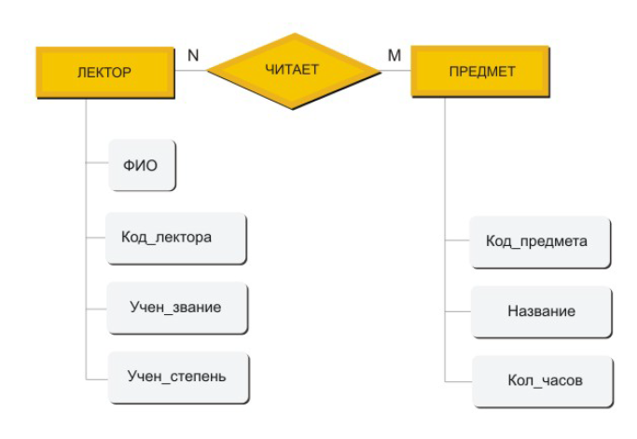
Реляционные ключи

Slide 81
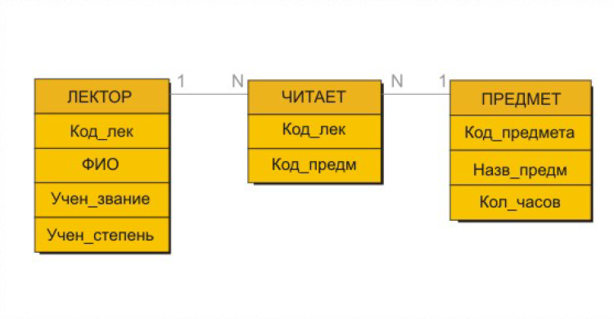
Реляционные ключи

Slide 82
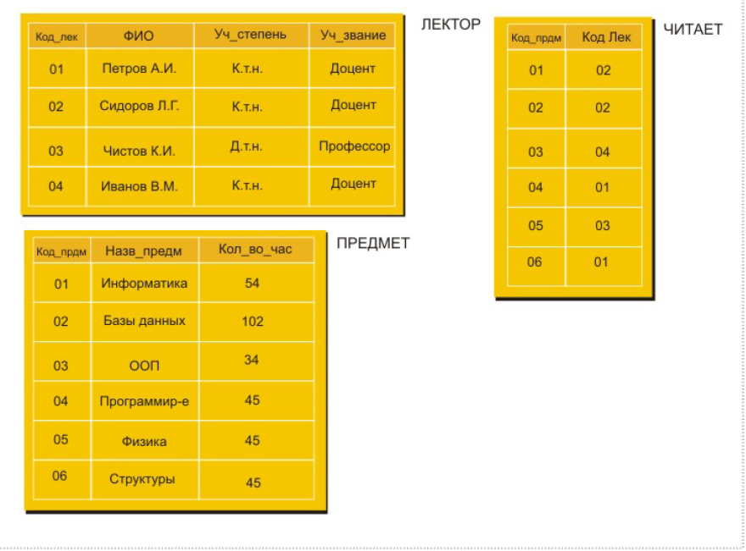
Реляционные ключи

Slide 83
Обновление отношений
Для обновления отношений необходимо иметь возможность
выполнять следующие операции;
  добавление кортежа;
  удаление кортежа;
  изменение кортежа.

Slide 84
Ограничение операции добавления
  добавляемый кортеж не соответствует схеме определенного отношения;
  некоторые значения кортежей не принадлежат соответствующим доменам;
  описанный кортеж совпадает по ключу с кортежем, уже находящимся в отношении.

Slide 85
Целостность базы данных
  Поддержка целостности базы данных реализуется посредством ряда ограничений, накладываемых на данные.
  Первый тип ограничений проистекает из того факта, что каждый атрибут определяется на своем домене, или наоборот: домен атрибута задает множество значений, которые может принимать атрибут. Указанное ограничение называется ограничением атрибута.

Slide 86
Категорная целостность
Категорная целостность ограничивает набор значений первичных ключей базовых отношений. Такого рода целостность заключается в следующем: кортеж не может записываться в БД до тех пор, пока значения его ключевых атрибутов не будут полностью определены.
Иными словами: никакой ключевой атрибут любого кортежа отношения не может содержать отсутствующего значения, обозначаемого определителем NULL.

Slide 87
Целостность на уровне ссылок
При построении отношений для связывания строк одной таблицы со строками другой таблицы используются внешние ключи.
База данных, в которой все непустые внешние ключи ссылаются на текущие значения ключей другого отношения, обладает целостностью на уровне ссылок.

Slide 88
Как правило, определение условия целостности данных осуществляется при установлении взаимосвязи между родительским и дочерним отношениями; при этом пользователю часто предоставляется возможность самому решить, каким путем сохранять целостность базы
данных и насколько жестко должно соблюдаться условие целостности при различных операциях изменения данных.

Slide 89
Так, например, при изменении значения первичного ключа в родительском отношении часто разрешены следующие варианты действий, из которых два первых — обеспечивают нахождение базы данных в целостном непротиворечивом состоянии.
При изменении значений полей первичного ключа в родительском отношении автоматически осуществляется каскадное изменение всех соответствующих значений в дочернем отношении.
Не позволяется изменять значения полей первичного ключа в родительском отношении, если в дочернем отношении имеется хотя бы одна запись, содержащая ссылку на изменяемую запись.
Позволяется изменять значения полей первичного ключа в родительском отношении, независимо от существования связанных записей в дочернем отношении. Целостность данных при этом не поддерживается.

Slide 90
При удалении записи в родительском отношении также возможны
несколько вариантов действий.
При удалении записи в родительском отношении автоматически осуществляется каскадное удаление всех записей из дочернего отношения, связанных с удаляемой записью.
Не позволяется удалять записи в родительском отношении, если в дочернем отношении имеется хотя бы одна запись, содержащая ссылку на удаляемую запись. При попытке удаления записи возникает ошибка, которую можно обработать программно.
Позволяется удалять записи в родительском отношении независимо от существования связанных записей в дочернем отношении. Очевидно, что целостность данных при этом не поддерживается.

Slide 91
При добавлении новой записи в дочернее отношение или редактировании в нем существующей записи возможно выбрать один из вариантов:
не позволяется вводить запись, если значение индексного выражения дочернего отношения не соответствует одной из записей в родительском отношении;
при вводе данных в дочернее отношение не анализируется значение индексного выражения. Целостность данных при этом не поддерживается.

Slide 92
Еще один вид ограничений, накладываемый на информацию, содержащуюся в отношениях, связан с теми бизнес-правилами, которые существуют в моделируемой предметной области.
студентам нельзя планировать занятия продолжительностью болеевосьми часов в день;
студенты весь день должны заниматься в одном корпусе вуза, чтобыне требовалось дополнительное время на переходы из одного здания в другое.

Slide 93
Избыточность данных и аномалии обновления в БД
Избыточность данных в БД относится к нежелательным явлениям, поскольку ведет к увеличению объема памяти, необходимого для физического хранения отношений. Избыточность вызывается, прежде всего, дублированием данных.

Slide 94
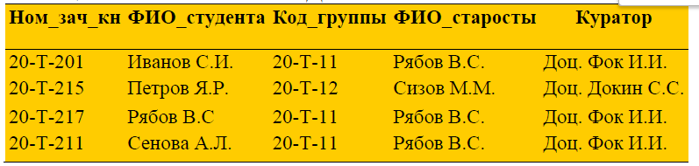

Slide 95
При работе с отношениями, содержащими избыточные данные, могут возникнуть проблемы, которые называются аномалиями обновления.
Различают три вида аномалий в базе данных:
аномалии включения;
аномалии удаления;
аномалии модификации

Slide 96
Аномалии включения
В приведенном выше отношении аномалии включения возникают при попытке создать новую группу и ввести ее в отношение при том условии, что в нее еще не зачислен ни один студент. Ввод такой информации в подобной ситуации требует присвоения значения NULL всем атрибутам описания студента, в том числе и атрибуту Ном_зач_кн, который является первичным ключом данного отношения. Но реализация такой попытки приведет к нарушению категорней целостности, а значит, система ее обязана отклонить.

Slide 97
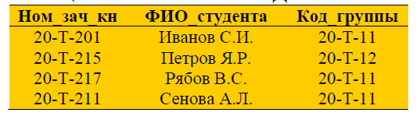
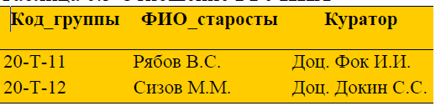
Отношение студент
Отношение группа

Slide 98
Аномалии удаления
При удалении из этого отношения кортежа:
20-Т-215 Петров Я.P. 20-T-12 Сизов М.М. Доц. Докин С.С.
из базы данных будут удалены все сведения о группе 20-Т-12. Такая ситуация представляет собой аномалию удаления. Для исключения из базы данных аномалии удаления это отношение должно быть преобразовано. Причем преобразования должны быть проведены точно такие же, какие были проведены для исключения аномалии включения.

Slide 99
Аномалии модификации
  Такая аномалия возникает при попытке изменить что-либо касающееся сведений о группе обучения студента.
  Допустим, что в группе 20-Т-11 решили назначить нового старосту, например, Сенову А.Л. В такой ситуации необходимо просмотреть все кортежи отношения и в каждом кортеже значение атрибутаФИО_старосты заменить Рябов В.С. на Сенова А.Л. Появление аномалии модификации можно заблокировать, если опять же прибегнуть к преобразованию отношения. Эти преобразования точно такие же, которые были использованы для исключения аномалий включения и удаления. Действительно, смена старосты группы требует изменения значения атрибута ФИО_старосты только в одном кортеже отношения

Slide 100
Проблема обратимости
  Чтобы исключить различного рода аномалии из отношения, его подвергают процессу декомпозиции. При решении задачи декомпозиции возникают две проблемы.
  Первая проблема — это проблема обратимости, заключающаяся в
  возможности восстановления исходной схемы, а именно —
  восстановления любого кортежа исходного отношения, используя кортежи полученных в результате декомпозиции отношений. Декомпозиция, удовлетворяющая этому требованию, называется декомпозицией, гарантирующей отсутствие потерь.

Slide 101
    Вторая проблема связана с сохранением зависимостей. Следует напомнить, что проектирование базы данных включает в себя и определение ограничений, накладываемых на ее отношения. В процессе декомпозиции получаются новые отношения и ограничения, которые приписываются им, должны быть такими, чтобы были сохранены исходные ограничения.

Slide 102
Первая нормальная форма
Отношение находится в первой нормальной форме, если все его атрибуты имеют простые (атомарные) значения. Другими словами, значения в домене каждого атрибута отношения не являются ни списками, ни множествами простых или сложных значений.

Slide 103
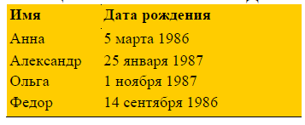
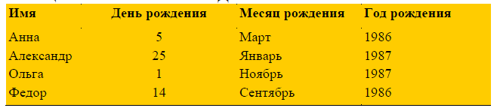

Slide 104
Вторая нормальная форма
  Вторая и третья нормальные формы возникли в результате стремления избежать аномалий обновления данных при работе с БД и избавиться от информационной избыточности в отношениях
  Переменная отношения находится во второй нормальной форме тогда и только тогда, когда она находится в первой нормальной форме и каждый неключевой атрибут неприводимо зависит от (каждого) её потенциального ключа^{[1]}.

Slide 105
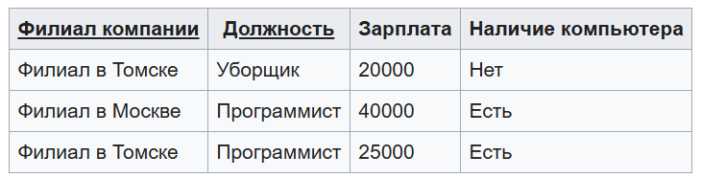
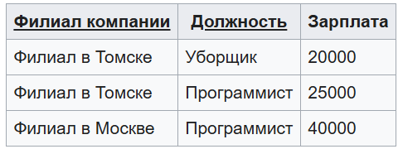
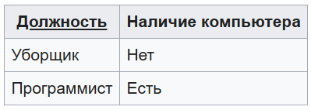

Slide 106
Третья нормальная форма
  Переменная отношения находится в 3NF тогда и только тогда, когда выполняются следующие условия:
  отношение находится во второй нормальной форме.
  ни один неключевой атрибут R не находится в транзитивной функциональной зависимости от потенциального ключа .

Slide 107
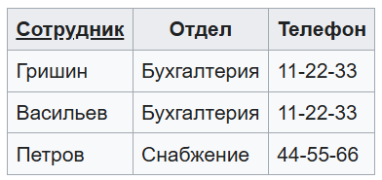
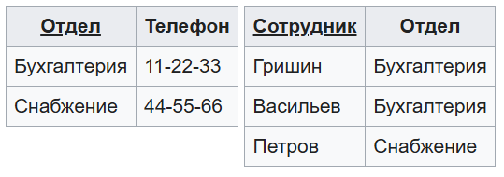

Slide 108
Нормальная форма Бойса — Кодда
  Иногда нормальную форму Бойса — Кодда называют усиленной третьей нормальной формой, поскольку она во всех отношениях сильнее (строже) по сравнению с ранее определённой 3НФ.
  Переменная отношения находится в BCNF тогда и только тогда, когда каждая её нетривиальная и неприводимая слева функциональная зависимость имеет в качестве своего детерминанта некоторый потенциальный ключ.

Slide 109
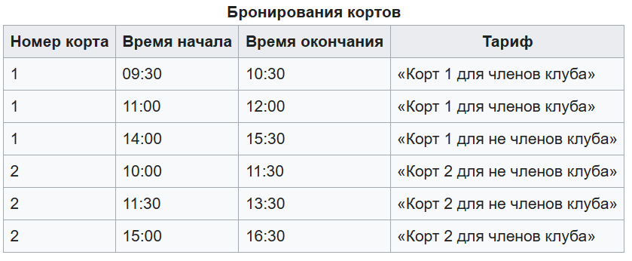

Slide 110
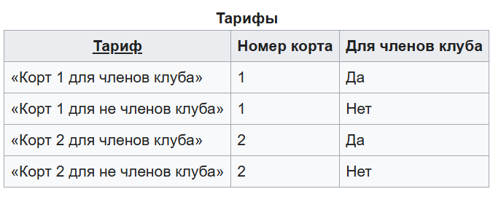

Slide 111
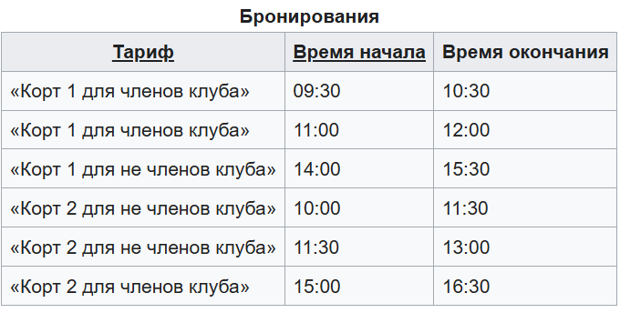

Slide 112
Четвёртая нормальная форма
  Переменная отношения R находится в четвёртой нормальной форме, если она находится в НФБК и все нетривиальные многозначные зависимости фактически являются функциональными зависимостями от её потенциальных ключей.

Slide 113
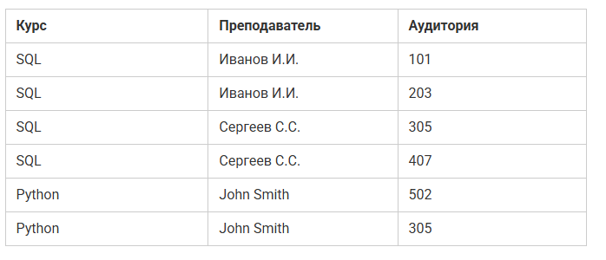

Slide 114
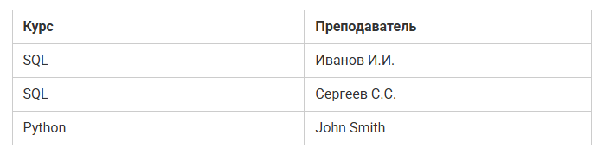
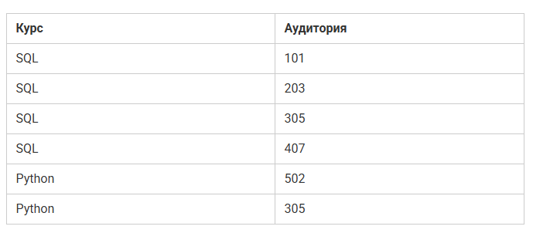

Slide 115
Пятая нормальная форма
  Отношение находится в пятой нормальной форме (иначе — в проекционно-соединительной нормальной форме) тогда и только тогда, когда каждая нетривиальная зависимость соединения в нём определяется потенциальным ключом (ключами) этого отношения.

Slide 116
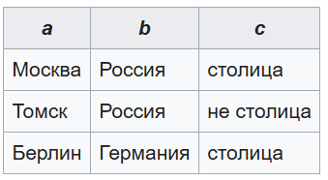
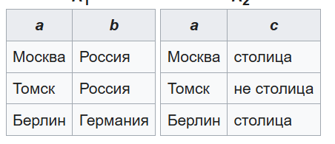

Slide 117
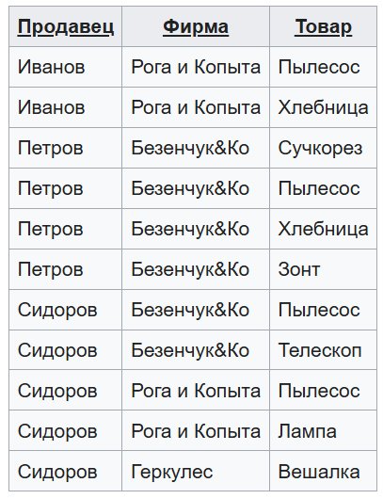

Slide 118
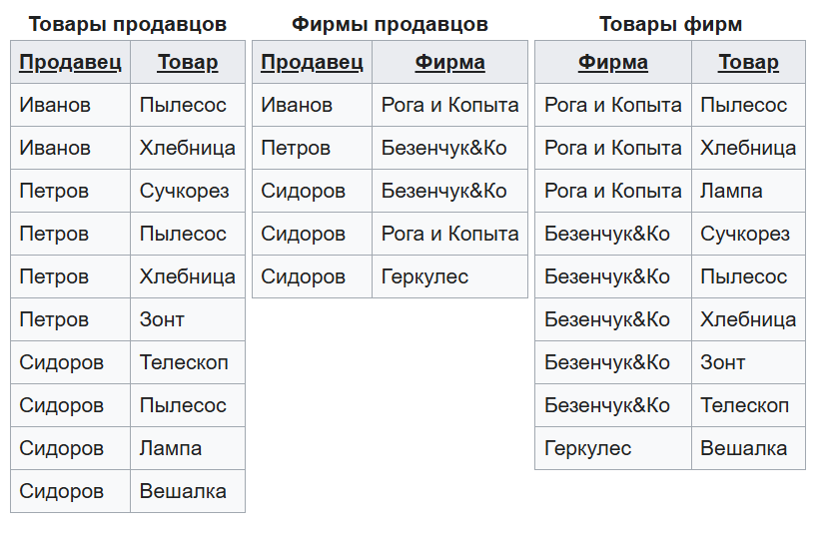

Slide 119
Шестая нормальная форма
  Переменная отношения находится в шестой нормальной форме тогда и только тогда, когда она удовлетворяет всем нетривиальным зависимостям соединения.
  Из определения следует, что переменная находится в 6НФ тогда и только тогда, когда она неприводима, то есть не может быть подвергнута дальнейшей декомпозиции без потерь. Каждая переменная отношения, которая находится в 6НФ, также находится и в 5НФ.

Slide 120
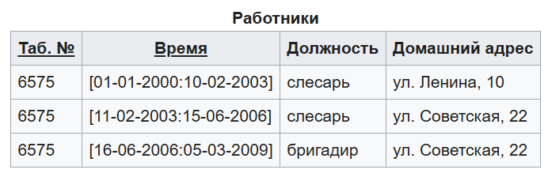
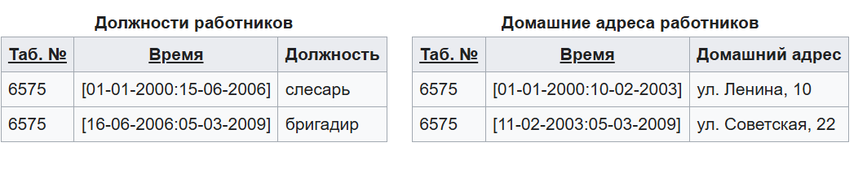

Slide 121
Ф.И.О | Должность | Оклад | Стаж | Надбавка | Кафедра | Дисциплина | Группа | Вид занятий
Волков И. С. | ассистент | 1500 | 4 | 100 | ГиМУ | СУБД | 81 | Практ.
 |  |  |  |  |  | ИС | 79 | Практ.
Белкин А. М. | доцент | 2000 | 8 | 300 | ГиМУ | СУБД | 81 | Лекция
 |  |  |  |  |  | ИТУ | 81 | Практ.
Зайцев С. С. | ассистент | 1500 | 10 | 400 | ГиМУ | ИС | 79 | Лекция
 |  |  |  |  |  | ИТУ | 81 | Лекция
Медведев Е. В. | ассистент | 1500 | 4 | 100 | Э | Экономика | 70 | Лекция

Slide 122
Управление реляционной базой данных
Для управления реляционной базой данных Э. Ф. Кодд ввел реляционные языки обработки данных — реляционную алгебру и реляционное исчисление.
Реляционная алгебра — это процедурный язык обработки реляционных таблиц. Это означает, что в реляционной алгебре используется пошаговый подход к созданию реляционных таблиц, содержащих ответы на запросы.
Реляционное исчисление — непроцедурный язык. В реляционном исчислении запрос создается путем определения таблицы запроса за один
шаг.
Кодд показал логическую эквивалентность реляционной алгебры и реляционного исчисления. Это означает, что любой запрос, который можно сформулировать при помощи реляционного исчисления, также можно сформулировать, пользуясь реляционной алгеброй, и наоборот. И реляционная алгебра, и реляционное исчисление в том виде, как они были сформулированы Коддом, являются теоретическими языками.

Slide 123
Реляционная алгебра
Операторы реляционной алгебры используют одно или два из существующих отношений для создания нового отношения. Реляционная алгебра (или алгебра отношений) представляет собой совокупность операций высокого уровня над отношениями. Реляционная алгебра определяет следующие операции:
• объединение;
• разность;
• произведение;
• пересечение;
• проекция;
• выбор;
• соединение;
• деление.

Slide 124
Объединение (Union)
Пусть имеются отношения г и s, тогда отношение t = r ∪ s называется объединением r и s, если каждый кортеж, принадлежащий t, принадлежит или r, или s, или им обоим.

Slide 125
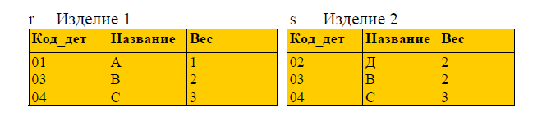
Пример
Пусть даны отношения:
Необходимо сформировать ответ на следующий запрос: какие типы деталей входят в состав обоих изделий? Для достижения этой цели необходимо выполнить операцию t=r ∪ s. Результирующее отношение содержит все детали, которые входят в состав обоих изделий.

Slide 126
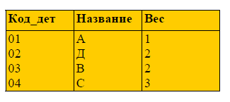

Slide 127
Разность
Пусть имеются два отношения г и s, тогда отношение t = r—s называется разностью r и s, если каждый кортеж, принадлежащий t, принадлежит r, но не принадлежит s. Операция применяется к отношениям одной арности. Пусть отношение r представляет потребности в некоторых видах деталей, а отношение s — сведения о тех видах деталей, которые фирма может произвести сама, тогда отношение t = r—s содержит сведения о тех видах деталей, которые нужно приобрести.

Slide 128
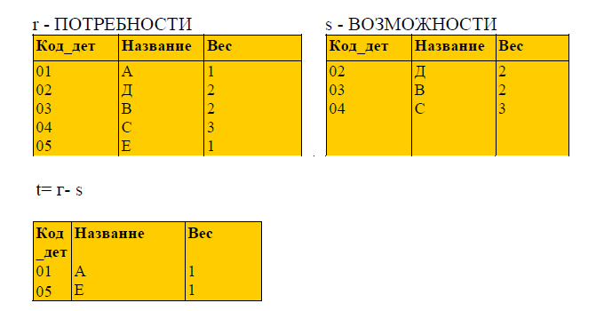

Slide 129
Декартово произведение
Эта операция не накладывает никаких ограничений на схемы исходных отношений, и поэтому она допустима для любых двух отношений.
Под декартовым произведением двух отношений понимается множество упорядоченных пар кортежей. Пусть имеются два отношения r и s, тогда отношение t = r * s арности к = к1 + k2, где к1 - арность r, a k2 — арность s, называется декартовым произведением r и s, если оно состоит из кортежей, первые k1 компонентов которых образуют кортежи из r, а остальные k2 — из s.

Slide 130
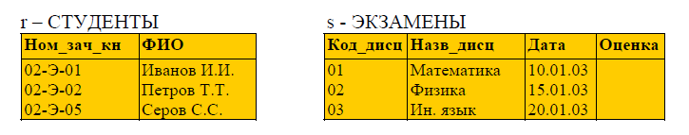
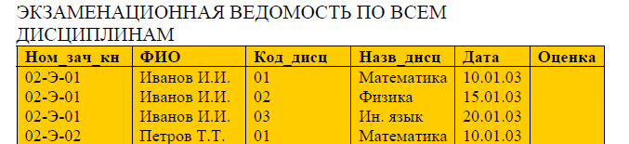
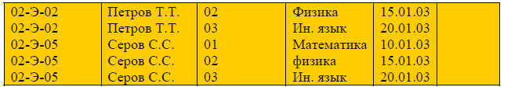
Пример
Пусть r → СТУДЕНТЫ (Ном_зач_кн, ФИО);
s → ЭКЗАМЕНЫ (Код_дисц, Назв_дисц, Дата, Оценка),
тогда r * s → ЭКЗАМ_ВЕД (Ном_зач_кн, ФИО, Код_дисц,
Назв_дисц, Дата, Оценка).

Slide 131
Пересечение
Пусть имеются два отношения r и s, тогда отношение t = r ∩ s называется пересечением r и s, если каждый кортеж, принадлежащий t, одновременно принадлежит r и s. Операция применяется к отношениям одной арности. Справедлива следующая формула: t = r ∩ s = r - (r - s).

Slide 132
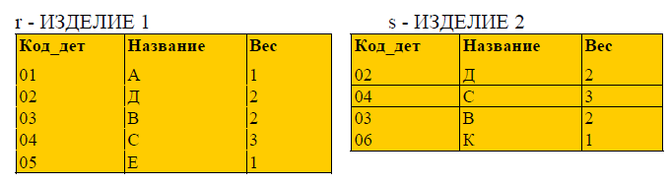
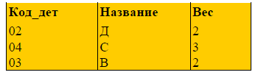
Сформируем ответ на такой запрос: определить детали, входящие в
состав обоих изделий. Для этого необходимо выполнить операцию
пересечения двух исходных отношений. Результат представляется
отношением:

Slide 133
Проекция (Project)
Оператор проекции (вертикальное подмножество) является унарным оператором на отношениях. Он осуществляет выбор на множестве столбцов.
Пусть в отношении r(R) выделено некоторое множество атрибутов Y, тогда отношение t = πY(г) называется проекцией отношения r, если оно является вертикальным подмножеством столбцов отношения r из множества R.
Иными словами, проекция R на Y есть также отношение, полученное вычеркиванием столбцов, соответствующих атрибутам R — Y, и исключением, по определению отношения, из оставшихся столбцов повторяющихся строк.

Slide 134
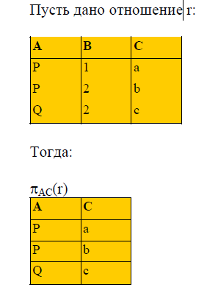

Slide 135
Выбор (Select)
Выбор или селекция — это одна из важнейших операций обработки информации. Она также как и предыдущая, относится к унарным операциям над отношением. Результатом ее применения к отношению r является другое отношение, которое представляет собой подмножество кортежей отношения r, с определенным значением в выделенном атрибуте.
Итак, результатом селекции отношения r по некоторому Θ будем считать отношение t = δΘ (г), которое включает в себя кортежи отношения r, удовлетворяющие указанному условию Θ.
Условие Θ — это формула, по которой определяется выборка.
Операндами в такой формуле являются атрибуты отношения, а знаками операций — логические операции и операции отношений.

Slide 136
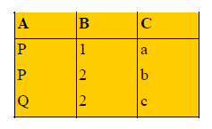
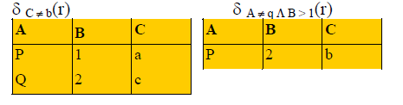

Slide 137
Соединение (Join)
Пусть имеются два отношения r (X, У) и s (Y, Z) и некоторое условие Θ, где X, У, Z-— непересекающиеся множества атрибутов и Y— множество атрибутов, общих для r и s, тогда отношение t = r >Θ< s называется Θ-соединением r и s, если каждый кортеж, принадлежащий t, состоит из кортежей r и s, при выполненном условии Θ.
Справедлива следующая формула:
t = δΘ (r * s), то есть Θ-соединение представляет собой декартово произведение r и s, над которым выполнена селекция по условию Θ.

Slide 138
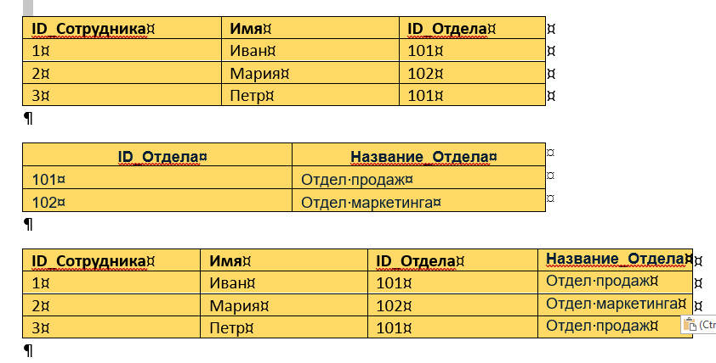

Slide 139
Деление
Деление — это также бинарная несимметричная операция для получения некоторого отношения из двух исходных, причем степень
результирующего отношения не совпадает со степенью ни одного из операндов, а вычисляется как разность между степенью отношения- делимого и степенью отношения-делителя.
Пусть имеются отношения r(Х, У) арности k1 и p(Z) арности k2, где Y и Z определены на одном домене, тогда отношение t = r ⎟ p арности k1 – k2 называется делением r на p, если любой кортеж из t вместе с любым кортежем из p образуют кортеж, имеющийся в r.

Slide 140
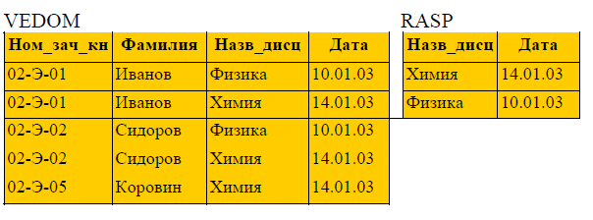
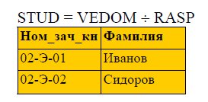
Даны отношения, содержащие сведения об экзаменах, которые должны были сдавать студенты, и сведения о результатах сдачи этих экзаменов:
Сформируем ответ на такой запрос: дать сведения о студентах, сдавших все экзамены. Для получения ответа на данный запрос необходимо выполнить следующую операцию деления: t = r ÷ p

Slide 141
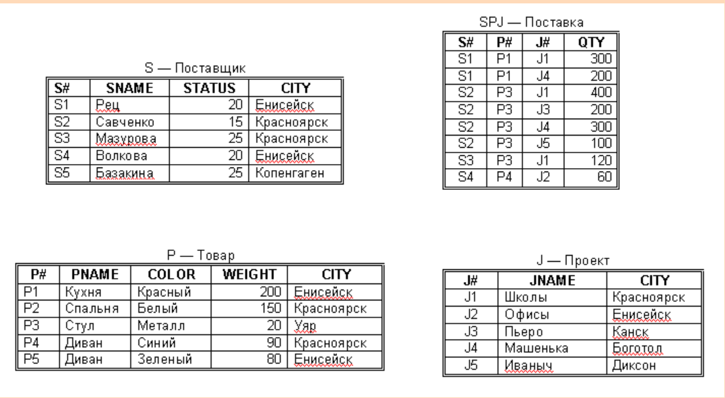

Slide 142
Получить номера поставщиков, поставляющих или товары из Уяра или для проекта из Красноярска.
Получить имена поставщиков и их статус, которые поставляют товар P3.
Получить имена поставщиков, которые поставляют по крайней мере один товар – стул.
Получить все имена товаров
Получить города поставщиков статус который больше 20
Получить все сочетания “имя товара-город товара”
Получить полную информацию обо всех проектах в Канске
Получить полную информацию о поставщиках

Slide 143
QL Server и T-SQL
SQL Server является одной из наиболее популярных систем управления базами данных (СУБД) в мире. Данная СУБД подходит для самых различных проектов: от небольших приложений до больших высоконагруженных проектов.
SQL Server был создан компанией Microsoft. Первая версия вышла в 1987 году. А текущей версией является версия 2022, которая вышла в ноябре 2022 году и которая будет использоваться в текущем руководстве.
SQL Server долгое время был исключительно системой управления базами данных для Windows, однако начиная с версии 16 эта система доступна и на Linux.

Slide 144
SQL Server характеризуется такими особенностями как:
Производительность. SQL Server работает очень быстро.
Надежность и безопасность. SQL Server предоставляет шифрование данных.
Простота. С данной СУБД относительно легко работать и вести администрирование.
Центральным аспектом в MS SQL Server, как и в любой СУБД, является база данных.

Slide 145
База данных представляет хранилище данных, организованных определенным способом. Нередко физически база данных представляет файл на жестком диске, хотя такое соответствие необязательно. Для хранения и администрирования баз данных применяются системы управления базами данных (database management system) или СУБД (DBMS). И как раз MS SQL Server является одной из такой СУБД.
Для организации баз данных MS SQL Server использует реляционную модель.

Slide 146
Изначально язык SQL был разработан в компании IBM для системы баз данных, которая называлась System/R. При этом сам язык назывался SEQUEL (Structured English Query Language). Хотя в итоге ни база данных, ни сам язык не были впоследствии официально опубликованы, по традиции сам термин SQL нередко произносят как "сиквел".
В 1979 году компания Relational Software Inc. разработала первую систему управления баз данных, которая называлась Oracle и которая использовала язык SQL. В связи с успехом данного продукта компания была переименована в Oracle.
Впоследствии стали появляться другие системы баз данных, которые использовали SQL. В итоге в 1989 году Американский Национальный Институт Стандартов (ANSI) кодифицировал язык и опубликовал его первый стандарт. После этого стандарт периодически обновлялся и дополнялся. Последнее его обновление состоялось в 2011 году. Но несмотря на наличие стандарта нередко производители СУБД используют свои собственные реализации языка SQL, которые немного отличаются друг от друга.

Slide 147
Выделяются две разновидности языка SQL: PL-SQL и T-SQL. PL-SQL используется в таких СУБД как Oracle и MySQL. T-SQL (Transact-SQL) применяется в SQL Server. Собственно поэтому в рамках текущего руководства будет рассматриваться именно T-SQL.

Slide 148
В зависимости от задачи, которую выполняет команда T-SQL, он может принадлежать к одному из следующих типов:
DDL (Data Definition Language )
DML (Data Manipulation Language)
DCL (Data Control Language )

Slide 149
DDL (Data Definition Language / Язык определения данных).
К этому типу относятся различные команды, которые создают базу данных, таблицы, индексы, хранимые процедуры и т.д. В общем определяют данные.
В частности, к этому типу мы можем отнести следующие команды:
  CREATE: создает объекты базы данных (саму базу даных, таблицы, индексы и т.д.)
  ALTER: изменяет объекты базы данных
  DROP: удаляет объекты базы данных
  TRUNCATE: удаляет все данные из таблиц

Slide 150
DML (Data Manipulation Language / Язык манипуляции данными).
К этому типу относят команды на выбору данных, их обновление, добавление, удаление - в общем все те команды, с помощью которыми мы можем управлять данными.
К этому типу относятся следующие команды:
  SELECT: извлекает данные из БД
  UPDATE: обновляет данные
  INSERT: добавляет новые данные
  DELETE: удаляет данные

Slide 151
DCL (Data Control Language / Язык управления доступа к данным).
К этому типу относят команды, которые управляют правами по доступу к данным. В частности, это следующие команды:
  GRANT: предоставляет права для доступа к данным
  REVOKE: отзывает права на доступ к данным

Slide 152
Создание базы данных
В MS SQL Server по умолчанию создается четыре системных баз данных:
master: эта главная база данных сервера, в случае ее отсутствия или повреждения сервер не сможет работать. Она хранит все используемые логины пользователей сервера, их роли, различные конфигурационные настройки, имена и информацию о базах данных, которые хранятся на сервере, а также ряд другой информации.
model: эта база данных представляет шаблон, на основе которого создаются другие базы данных. То есть когда мы создаем через SSMS свою бд, она создается как копия базы model.
msdb: хранит информацию о работе, выполняемой таким компонентом как планировщик SQL. Также она хранит информацию о бекапах баз данных.
tempdb: эта база данных используется как хранилище для временных объектов. Она заново пересоздается при каждом запуске сервера.
Эти базы данных не следует изменять, за исключением бд model.

Slide 153
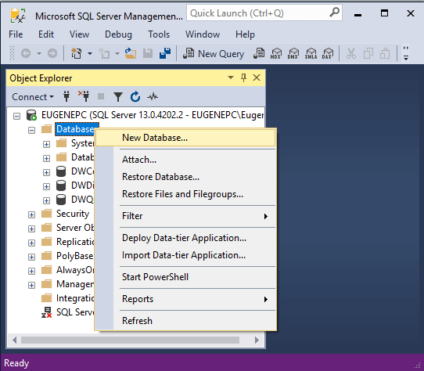
Создание базы данных в SQL Management Studio

Slide 154
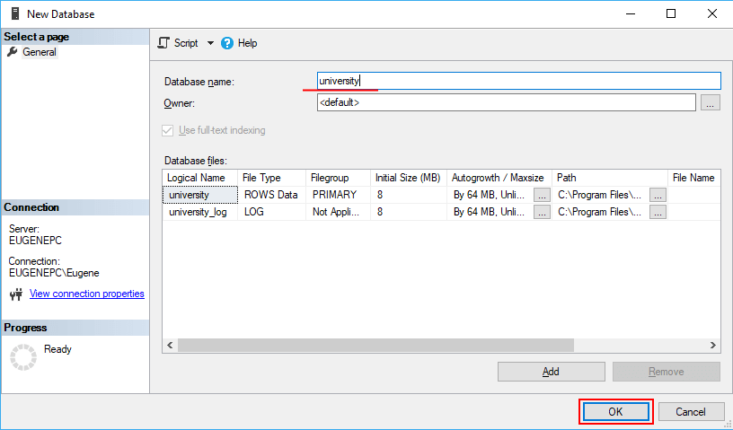

Slide 155
В поле Database необходимо ввести название новой бд. Пусть у нас база данных называется university.
Следующее поле Owner задает владельца базы данных. По умолчанию оно имеет значение <defult>, то есть владельцем будет тот, кто создает эту базу данных. Оставим это поле без изменений.
Далее идет таблица для установки общих настроек базы данных. Она содержит две строки - первая для установки настроек для главного файла, где будут храниться данные, и вторая строка для конфигурации файла логгирования. В частности, мы можем установить следующие настройки:
Logical Name: логическое имя, которое присваивается файлу базы данных.
File Type: есть несколько типов файлов, но, как правило, основная работа ведется с файлами данных (ROWS Data) и файлом лога (LOG)
Filegroup: обозначет группу файлов. Группа файлов может хранить множество файлов и может использоваться для разбиения базы данных на части для размещения в разных местах.
Initial Size (MB): устанавливает начальный размер файлов при создании (фактический размер может отличаться от этого значения).
Autogrowth/Maxsize: при достижении базой данных начального размера SQL Server использует это значение для увеличения файла.
Path: каталог, где будут храниться базы данных.
File Name: непосредственное имя физического файла. Если оно не указано, то применяется логическое имя.

Slide 156

Создание таблиц
Ключевым объектом в базе данных являются таблицы. Таблицы состоят из строк и столбцов. Столбцы определяют тип информации, которая хранится, а строки содержат значения для этих столбцов.

Slide 157
Дизайнер содержит три поля:
Column Name: имя столбца
Data Type: тип данных столбца. Тип данных определяет, какие данные могут храниться в этом столбце. Например, если столбец представляет числовой тип, то он может хранить только числа.
Allow Nulls: может ли отсутствовать значение у столбца, то есть может ли он быть пустым

Slide 158


Slide 159

Для установки первичного ключа нажмем на столбец Id правой кнопкой мыши и в появившемся меню выберем пункт Set Primary Key.

Slide 160

Мы можем заметить, что название таблицы на самом деле начинается с префикса dbo. Этот префикс представляет схему. Схема определяет контейнер, который хранит объекты. То есть схема логически разграничивает базы данных. Если схема явным образом не указывается при создании объекта, то объект принадлежит схеме по умолчанию - схеме dbo.

Slide 161

Для добавления начальных данных можно выбрать опцию Edit Top 200 Rows. Она открывает в виде таблицы 200 первых строк и позволяет их изменить. Но так как у нас таблица только создана, то естественно в ней будет никаких данных. Введем пару строк - пару студентов, указав необходимые данные для столбцов:

Slide 162

Первый запрос на T-SQL
SELECT * FROM university.dbo.Students

Slide 163


Slide 164
USE university
SELECT * FROM Students

Slide 165
Основы T-SQL
Создание базы данных
CREATE DATABASE usersdb;
Удаление базы данных
DROP DATABASE usersdb;

Slide 166
Создание и удаление таблиц
Общий синтаксис создания таблицы выглядит следующим образом:
    CREATE TABLE название_таблицы
    (
      название_столбца1 тип_данных атрибуты_столбца1,
      название_столбца2 тип_данных атрибуты_столбца2,
      ................................................
      название_столбцаN тип_данных атрибуты_столбцаN,
      атрибуты_таблицы
    )

Slide 167
  В самом просто виде команда CREATE TABLE должна содержать как минимум имя таблицы, имена и типы столбцов.
  Таблица может содержать от 1 до 1024 столбцов. Каждый столбец должен иметь уникальное в рамках текущей таблицы имя, и ему должен быть назначен тип данных.
    CREATE TABLE Customers
    (
    Id INT,
    Age INT,
    FirstName NVARCHAR(20),
    LastName NVARCHAR(20),
    Email VARCHAR(30),
    Phone VARCHAR(20)
    )

Slide 168
Удаление таблиц
DROP TABLE Customers
Переименование таблицы
EXEC sp_rename 'Users', 'UserAccounts';

Slide 169
Типы данных T-SQL
Числовые типы данных
BIT: хранит значение от 0 до 16. Может выступать аналогом булевого типа в языках программирования (в этом случае значению true соответствует 1, а значению false - 0). При значениях до 8 (включительно) занимает 1 байт, при значениях от 9 до 16 - 2 байта.
TINYINT: хранит числа от 0 до 255. Занимает 1 байт. Хорошо подходит для хранения небольших чисел.
SMALLINT: хранит числа от –32 768 до 32 767. Занимает 2 байта
INT: хранит числа от –2 147 483 648 до 2 147 483 647. Занимает 4 байта. Наиболее используемый тип для хранения чисел.
BIGINT: хранит очень большие числа от -9 223 372 036 854 775 808 до 9 223 372 036 854 775 807, которые занимают в памяти 8 байт.
DECIMAL: хранит числа c фиксированной точностью. Занимает от 5 до 17 байт в зависимости от количества чисел после запятой.
Данный тип может принимать два параметра precision и scale: DECIMAL(precision, scale).
Параметр precision представляет максимальное количество цифр, которые может хранить число. Это значение должно находиться в диапазоне от 1 до 38. По умолчанию оно равно 18.
Параметр scale представляет максимальное количество цифр, которые может содержать число после запятой. Это значение должно находиться в диапазоне от 0 до значения параметра precision. По умолчанию оно равно 0.

Slide 170
NUMERIC: данный тип аналогичен типу DECIMAL.
SMALLMONEY: хранит дробные значения от -214 748.3648 до 214 748.3647. Предназначено для хранения денежных величин. Занимает 4 байта. Эквивалентен типу DECIMAL(10,4).
MONEY: хранит дробные значения от -922 337 203 685 477.5808 до 922 337 203 685 477.5807. Представляет денежные величины и занимает 8 байт. Эквивалентен типу DECIMAL(19,4).
FLOAT: хранит числа от –1.79E+308 до 1.79E+308. Занимает от 4 до 8 байт в зависимости от дробной части.
Может иметь форму опредеения в виде FLOAT(n), где n представляет число бит, которые используются для хранения десятичной части числа (мантиссы). По умолчанию n = 53.
REAL: хранит числа от –340E+38 to 3.40E+38. Занимает 4 байта. Эквивалентен типу FLOAT(24).

Slide 171
Типы данных, представляющие дату и время
DATE: хранит даты от 0001-01-01 (1 января 0001 года) до 9999-12-31 (31 декабря 9999 года). Занимает 3 байта.
TIME: хранит время в диапазоне от 00:00:00.0000000 до 23:59:59.9999999. Занимает от 3 до 5 байт.
Может иметь форму TIME(n), где n представляет количество цифр от 0 до 7 в дробной части секунд.
DATETIME: хранит даты и время от 01/01/1753 до 31/12/9999. Занимает 8 байт.
DATETIME2: хранит даты и время в диапазоне от 01/01/0001 00:00:00.0000000 до 31/12/9999 23:59:59.9999999. Занимает от 6 до 8 байт в зависимости от точности времени.
Может иметь форму DATETIME2(n), где n представляет количество цифр от 0 до 7 в дробной части секунд.
SMALLDATETIME: хранит даты и время в диапазоне от 01/01/1900 до 06/06/2079, то есть ближайшие даты. Занимает от 4 байта.
DATETIMEOFFSET: хранит даты и время в диапазоне от 0001-01-01 до 9999-12-31. Сохраняет детальную информацию о времени с точностью до 100 наносекунд. Занимает 10 байт.

Slide 172
Распространенные форматы времени:
hh:mi - 13:21
hh:mi am/pm - 1:21 pm
hh:mi:ss - 1:21:34
hh:mi:ss:mmm - 1:21:34:12
hh:mi:ss:nnnnnnn - 1:21:34:1234567
Распространенные форматы дат:
yyyy-mm-dd - 2017-07-12
dd/mm/yyyy - 12/07/2017
mm-dd-yy - 07-12-17
В таком формате двузначные числа от 00 до 49 воспринимаются как даты в диапазоне 2000-2049. А числа от 50 до 99 как диапазон чисел 1950 - 1999.
Month dd, yyyy - July 12, 2017

Slide 173
Строковые типы данных
CHAR: хранит строку длиной от 1 до 8 000 символов. На каждый символ выделяет по 1 байту. Не подходит для многих языков, так как хранит символы не в кодировке Unicode.
Количество символов, которое может хранить столбец, передается в скобках. Например, для столбца с типом CHAR(10) будет выделено 10 байт. И если мы сохраним в столбце строку менее 10 символов, то она будет дополнена пробелами.
VARCHAR: хранит строку. На каждый символ выделяется 1 байт. Можно указать конкретную длину для столбца - от 1 до 8 000 символов, например, VARCHAR(10). Если строка должна иметь больше 8000 символов, то задается размер MAX, а на хранение строки может выделяться до 2 Гб: VARCHAR(MAX).
Не подходит для многих языков, так как хранит символы не в кодировке Unicode.
В отличие от типа CHAR если в столбец с типом VARCHAR(10) будет сохранена строка в 5 символов, то в столце будет сохранено именно пять символов.

Slide 174
NCHAR: хранит строку в кодировке Unicode длиной от 1 до 4 000 символов. На каждый символ выделяется 2 байта. Например, NCHAR(15)
NVARCHAR: хранит строку в кодировке Unicode. На каждый символ выделяется 2 байта.Можно задать конкретный размер от 1 до 4 000 символов: . Если строка должна иметь больше 4000 символов, то задается размер MAX, а на хранение строки может выделяться до 2 Гб.

Slide 175
Бинарные типы данных
BINARY: хранит бинарные данные в виде последовательности от 1 до 8 000 байт.
VARBINARY: хранит бинарные данные в виде последовательности от 1 до 8 000 байт, либо до 2^31–1 байт при использовании значения MAX (VARBINARY(MAX)).

Slide 176
Остальные типы данных
UNIQUEIDENTIFIER: уникальный идентификатор GUID (по сути строка с уникальным значением), который занимает 16 байт.
TIMESTAMP: некоторое число, которое хранит номер версии строки в таблице. Занимает 8 байт.
CURSOR: представляет набор строк.
HIERARCHYID: представляет позицию в иерархии.
SQL_VARIANT: может хранить данные любого другого типа данных T-SQL.
XML: хранит документы XML или фрагменты документов XML. Занимает в памяти до 2 Гб.
TABLE: представляет определение таблицы.
GEOGRAPHY: хранит географические данные, такие как широта и долгота.
GEOMETRY: хранит координаты местонахождения на плоскости.

Slide 177
Атрибуты и ограничения столбцов и таблиц
При создании столбцов в T-SQL мы можем использовать ряд атрибутов, ряд которых являются ограничениями. Рассмотрим эти атрибуты.
PRIMARY KEY
С помощью выражения PRIMARY KEY столбец можно сделать первичным ключом.
CREATE TABLE Customers
(
Id INT PRIMARY KEY,
Age INT,
FirstName NVARCHAR(20),
LastName NVARCHAR(20),
Email VARCHAR(30),
Phone VARCHAR(20)
)

Slide 178
CREATE TABLE Customers
(
Id INT,
Age INT,
FirstName NVARCHAR(20),
LastName NVARCHAR(20),
Email VARCHAR(30),
Phone VARCHAR(20),
PRIMARY KEY(Id)
)

Slide 179
Составной ключ
CREATE TABLE OrderLines
(
OrderId INT,
ProductId INT,
Quantity INT,
Price MONEY,
PRIMARY KEY(OrderId, ProductId)
)

Slide 180
IDENTITY
Атрибут IDENTITY позволяет сделать столбец идентификатором. Этот атрибут может назначаться для столбцов числовых типов INT, SMALLINT, BIGINT, TYNIINT, DECIMAL и NUMERIC. При добавлении новых данных в таблицу SQL Server будет инкрементировать на единицу значение этого столбца у последней записи. Как правило, в роли идентификатора выступает тот же столбец, который является первичным ключом, хотя в принципе это необязательно.
CREATE TABLE Customers
(
Id INT PRIMARY KEY IDENTITY,
Age INT,
FirstName NVARCHAR(20),
LastName NVARCHAR(20),
Email VARCHAR(30),
Phone VARCHAR(20)
)

Slide 181
Также можно использовать полную форму атрибута:
IDENTITY(seed, increment)
Здесь параметр seed указывает на начальное значение, с которого будет начинаться отсчет. А параметр increment определяет, насколько будет увеличиваться следующее значение. По умолчанию атрибут использует следующие значения:
IDENTITY(1, 1)
Id INT IDENTITY (2, 3)
Также следует учитывать, что в таблице только один столбец должен иметь такой атрибут.

Slide 182
UNIQUE
Если мы хотим, чтобы столбец имел только уникальные значения, то для него можно определить атрибут UNIQUE.
  CREATE TABLE Customers
  (
  Id INT PRIMARY KEY IDENTITY,
  Age INT,
  FirstName NVARCHAR(20),
  LastName NVARCHAR(20),
  Email VARCHAR(30) UNIQUE,
  Phone VARCHAR(20) UNIQUE
  )
  В данном случае столбцы, которые представляют электронный адрес и телефон, будут иметь уникальные значения. И мы не сможем добавить в таблицу две строки, у которых значения для этих столбцов будет совпадать.

Slide 183
Также мы можем определить этот атрибут на уровне таблицы:
  CREATE TABLE Customers
  (
  Id INT PRIMARY KEY IDENTITY,
  Age INT,
  FirstName NVARCHAR(20),
  LastName NVARCHAR(20),
  Email VARCHAR(30),
  Phone VARCHAR(20),
  UNIQUE(Email, Phone)
  )

Slide 184
NULL и NOT NULL
Чтобы указать, может ли столбец принимать значение NULL, при определении столбца ему можно задать атрибут NULL или NOT NULL. Если этот атрибут явным образом не будет использован, то по умолчанию столбец будет допускать значение NULL. Исключением является тот случай, когда столбец выступает в роли первичного ключа - в этом случае по умолчанию столбец имеет значение NOT NULL.
  CREATE TABLE Customers
  (
  Id INT PRIMARY KEY IDENTITY,
  Age INT,
  FirstName NVARCHAR(20) NOT NULL,
  LastName NVARCHAR(20) NOT NULL,
  Email VARCHAR(30) UNIQUE,
  Phone VARCHAR(20) UNIQUE
  )

Slide 185
DEFAULT
  CREATE TABLE Customers
  (
  Id INT PRIMARY KEY IDENTITY,
  Age INT DEFAULT 18,
  FirstName NVARCHAR(20) NOT NULL,
  LastName NVARCHAR(20) NOT NULL,
  Email VARCHAR(30) UNIQUE,
  Phone VARCHAR(20) UNIQUE
  );

Slide 186
CHECK
    CREATE TABLE Customers
    (
    Id INT PRIMARY KEY IDENTITY,
    Age INT DEFAULT 18 CHECK(Age >0 AND Age < 100),
    FirstName NVARCHAR(20) NOT NULL,
    LastName NVARCHAR(20) NOT NULL,
    Email VARCHAR(30) UNIQUE CHECK(Email !=''),
    Phone VARCHAR(20) UNIQUE CHECK(Phone !='')
    );

Slide 187
Оператор CONSTRAINT. Установка имени ограничений.
С помощью ключевого слова CONSTRAINT можно задать имя для ограничений. В качестве ограничений могут использоваться PRIMARY KEY, UNIQUE, DEFAULT, CHECK.
Имена ограничений можно задать на уровне столбцов. Они указываются после CONSTRAINT перед атрибутами:
CREATE TABLE Customers
(
Id INT CONSTRAINT PK_Customer_Id PRIMARY KEY IDENTITY,
Age INT
CONSTRAINT DF_Customer_Age DEFAULT 18
CONSTRAINT CK_Customer_Age CHECK(Age >0 AND Age < 100),
FirstName NVARCHAR(20) NOT NULL,
LastName NVARCHAR(20) NOT NULL,
Email VARCHAR(30) CONSTRAINT UQ_Customer_Email UNIQUE,
Phone VARCHAR(20) CONSTRAINT UQ_Customer_Phone UNIQUE
)

Slide 188
  Ограничения могут носить произвольные названия, но, как правило, для применяются следующие префиксы:
  "PK_" - для PRIMARY KEY
  "FK_" - для FOREIGN KEY
  "CK_" - для CHECK
  "UQ_" - для UNIQUE
  "DF_" - для DEFAULT

Slide 189
    CREATE TABLE Customers
    (
    Id INT IDENTITY,
    Age INT CONSTRAINT DF_Customer_Age DEFAULT 18,
    FirstName NVARCHAR(20) NOT NULL,
    LastName NVARCHAR(20) NOT NULL,
    Email VARCHAR(30),
    Phone VARCHAR(20),
    CONSTRAINT PK_Customer_Id PRIMARY KEY (Id),
    CONSTRAINT CK_Customer_Age CHECK(Age >0 AND Age < 100),
    CONSTRAINT UQ_Customer_Email UNIQUE (Email),
    CONSTRAINT UQ_Customer_Phone UNIQUE (Phone)
    )

Slide 190
Внешние ключи
Внешние ключи применяются для установки связи между таблицами. Внешний ключ устанавливается для столбцов из зависимой, подчиненной таблицы, и указывает на один из столбцов из главной таблицы. Хотя, как правило, внешний ключ указывает на первичный ключ из связанной главной таблицы, но это необязательно должно быть непременным условием. Внешний ключ также может указывать на какой-то другой столбец, который имеет уникальное значение.
  FOREIGN KEY (стобец1, столбец2, ... столбецN)
  REFERENCES главная_таблица (столбец_главной_таблицы1, столбец_главной_таблицы2, ... столбец_главной_таблицыN)
  [ON DELETE {CASCADE|NO ACTION}]
  [ON UPDATE {CASCADE|NO ACTION}]

Slide 191
  CREATE TABLE Customers
  (
  Id INT PRIMARY KEY IDENTITY,
  Age INT DEFAULT 18,
  FirstName NVARCHAR(20) NOT NULL,
  LastName NVARCHAR(20) NOT NULL,
  Email VARCHAR(30) UNIQUE,
  Phone VARCHAR(20) UNIQUE
  );
  CREATE TABLE Orders
  (
  Id INT PRIMARY KEY IDENTITY,
  CustomerId INT,
  CreatedAt Date,
  FOREIGN KEY (CustomerId) REFERENCES Customers (Id)
  );

Slide 192
ON DELETE и ON UPDATE
С помощью выражений ON DELETE и ON UPDATE можно установить действия, которые выполняться соответственно при удалении и изменении связанной строки из главной таблицы. И для определения действия мы можем использовать следующие опции:
CASCADE: автоматически удаляет или изменяет строки из зависимой таблицы при удалении или изменении связанных строк в главной таблице.
NO ACTION: предотвращает какие-либо действия в зависимой таблице при удалении или изменении связанных строк в главной таблице. То есть фактически какие-либо действия отсутствуют.
SET NULL: при удалении связанной строки из главной таблицы устанавливает для столбца внешнего ключа значение NULL.
SET DEFAULT: при удалении связанной строки из главной таблицы устанавливает для столбца внешнего ключа значение по умолчанию, которое задается с помощью атрибуты DEFAULT. Если для столбца не задано значение по умолчанию, то в качестве него применяется значение NULL.

Slide 193
Каскадное удаление
По умолчанию, если на строку из главной таблицы по внешнему ключу ссылается какая-либо строка из зависимой таблицы, то мы не сможем удалить эту строку из главной таблицы. Вначале нам необходимо будет удалить все связанные строки из зависимой таблицы. И если при удалении строки из главной таблицы необходимо, чтобы были удалены все связанные строки из зависимой таблицы, то применяется каскадное удаление, то есть опция CASCADE:
  CREATE TABLE Orders
  (
  Id INT PRIMARY KEY IDENTITY,
  CustomerId INT,
  CreatedAt Date,
  FOREIGN KEY (CustomerId) REFERENCES Customers (Id) ON DELETE CASCADE
  )

Slide 194
  Аналогично работает выражение ON UPDATE CASCADE. При изменении значения первичного ключа автоматически изменится значение связанного с ним внешнего ключа. Но так как первичные ключи, как правило, изменяются очень редко, да и с принципе не рекомендуется использовать в качестве первичных ключей столбцы с изменяемыми значениями, то на практике выражение ON UPDATE используется редко.

Slide 195
Установка NULL
При установки для внешнего ключа опции SET NULL необходимо, чтобы столбец внешнего ключа допускал значение NULL:
  CREATE TABLE Orders
  (
  Id INT PRIMARY KEY IDENTITY,
  CustomerId INT,
  CreatedAt Date,
  FOREIGN KEY (CustomerId) REFERENCES Customers (Id) ON DELETE SET NULL
  );

Slide 196
Установка значения по умолчанию
  CREATE TABLE Orders
  (
  Id INT PRIMARY KEY IDENTITY,
  CustomerId INT,
  CreatedAt Date,
  FOREIGN KEY (CustomerId) REFERENCES Customers (Id) ON DELETE SET DEFAULT
  )

Slide 197
Изменение таблицы
Добавление нового столбца
  ALTER TABLE Customers
  ADD Address NVARCHAR(50) NULL;
  ALTER TABLE Customers
  ADD Address NVARCHAR(50) NOT NULL DEFAULT 'Неизвестно';

Slide 198
Удаление столбца
    ALTER TABLE Customers
    DROP COLUMN Address;
Изменение типа столбца
    ALTER TABLE Customers
    ALTER COLUMN FirstName NVARCHAR(200);

Slide 199
Добавление ограничения CHECK
При добавлении ограничений SQL Server автоматически проверяет имеющиеся данные на соответствие добавляемым ограничениям. Если данные не соответствуют ограничениям, то такие ограничения не будут добавлены. Например, установим для столбца Age в таблице Customers ограничение Age > 21.
    ALTER TABLE Customers
    ADD CHECK (Age > 21);
Если в таблице есть строки, в которых в столбце Age есть значения, несоответствующие этому ограничению, то sql-команда завершится с ошибкой. Чтобы избежать подобной проверки на соответствие и все таки добавить ограничение, несмотря на наличие несоответствующих ему данных, используется выражение WITH NOCHECK:
    ALTER TABLE Customers WITH NOCHECK
    ADD CHECK (Age > 21);

Slide 200
Добавление внешнего ключа
CREATE TABLE Customers
(
Id INT PRIMARY KEY IDENTITY,
Age INT DEFAULT 18,
FirstName NVARCHAR(20) NOT NULL,
LastName NVARCHAR(20) NOT NULL,
Email VARCHAR(30) UNIQUE,
Phone VARCHAR(20) UNIQUE
);
CREATE TABLE Orders
(
Id INT IDENTITY,
CustomerId INT,
CreatedAt Date
);
ALTER TABLE Orders
ADD FOREIGN KEY(CustomerId) REFERENCES Customers(Id);

Slide 201
Добавление первичного ключа
    ALTER TABLE Orders
    ADD PRIMARY KEY (Id);

Slide 202
Добавление ограничений с именами
При добавлении ограничений мы можем указать для них имя, используя оператор CONSTRAINT, после которого указывается имя ограничения:
ALTER TABLE Orders
ADD CONSTRAINT PK_Orders_Id PRIMARY KEY (Id),
CONSTRAINT FK_Orders_To_Customers FOREIGN KEY(CustomerId) REFERENCES Customers(Id);
ALTER TABLE Customers
ADD CONSTRAINT CK_Age_Greater_Than_Zero CHECK (Age > 0);

Slide 203
Удаление ограничений
  ALTER TABLE Orders
  DROP FK_Orders_To_Customers;

Slide 204
Пакеты. Команда GO
CREATE DATABASE internetstore;
GO
USE internetstore;
CREATE TABLE Customers
(
Id INT PRIMARY KEY IDENTITY,
Age INT DEFAULT 18,
FirstName NVARCHAR(20) NOT NULL,
LastName NVARCHAR(20) NOT NULL,
Email VARCHAR(30) UNIQUE,
Phone VARCHAR(20) UNIQUE
);
CREATE TABLE Orders
(
Id INT PRIMARY KEY IDENTITY,
CustomerId INT,
CreatedAt DATE,
FOREIGN KEY (CustomerId) REFERENCES Customers (Id) ON DELETE CASCADE
);

Slide 205
Основы T-SQL. DML
Добавление данных. Команда Insert
Для добавления данных применяется команда INSERT, которая имеет следующий формальный синтаксис:
INSERT [INTO] имя_таблицы [(список_столбцов)] VALUES (значение1, значение2, ... значениеN)

Slide 206
CREATE DATABASE productsdb;
GO
USE productsdb;
CREATE TABLE Products
(
Id INT IDENTITY PRIMARY KEY,
ProductName NVARCHAR(30) NOT NULL,
Manufacturer NVARCHAR(20) NOT NULL,
ProductCount INT DEFAULT 0,
Price MONEY NOT NULL
)
INSERT Products VALUES ('iPhone 7', 'Apple', 5, 52000)

Slide 207
Выборка данных. Команда SELECT
Для получения данных применяется команда SELECT. В упрощенном виде она имеет следующий синтаксис:
SELECT список_столбцов FROM имя_таблицы

Slide 208
CREATE TABLE Products
(
Id INT IDENTITY PRIMARY KEY,
ProductName NVARCHAR(30) NOT NULL,
Manufacturer NVARCHAR(20) NOT NULL,
ProductCount INT DEFAULT 0,
Price MONEY NOT NULL
);
INSERT INTO Products
VALUES
('iPhone 6', 'Apple', 3, 36000),
('iPhone 6S', 'Apple', 2, 41000),
('iPhone 7', 'Apple', 5, 52000),
('Galaxy S8', 'Samsung', 2, 46000),
('Galaxy S8 Plus', 'Samsung', 1, 56000),
('Mi6', 'Xiaomi', 5, 28000),
('OnePlus 5', 'OnePlus', 6, 38000)

Slide 209
Получение всех объектов из таблицы Products
SELECT * FROM Products
Получение отдельных столбцов из БД
SELECT ProductName, Price FROM Products

Slide 210
Спецификация столбца необязательно должна представлять его название. Это может быть любое выражение, например, результат арифметической операции.
SELECT ProductName + ' (' + Manufacturer + ')', Price, Price * ProductCount FROM Products

Slide 211
DISTINCT
Оператор DISTINCT позволяет выбрать уникальные строки
SELECT DISTINCT Manufacturer FROM Products

Slide 212
Выборка с добавлением
SELECT INTO
Выражение SELECT INTO позволяет выбрать из одной таблицы некоторые данные в другую таблицу, при этом вторая таблица создается автоматически.
SELECT ProductName + ' (' + Manufacturer + ')' AS ModelName, Price
INTO ProductSummary
FROM Products
SELECT * FROM ProductSummary

Slide 213
INSERT INTO ProductSummary
SELECT ProductName + ' (' + Manufacturer + ')' AS ModelName, Price
FROM Products

Slide 214
Сортировка. ORDER BY
  SELECT * FROM Products ORDER BY ProductName
В данном случае строки сортируются по возрастанию значения столбца ProductName:
  SELECT ProductName FROM Products
  ORDER BY ProductName DESC
Строки сортируются по убыванию

Slide 215
Оператор TOP
SELECT TOP 4 ProductName FROM Products

Slide 216
OFFSET и FETCH
Число после ключевого слова OFFSET указывает, сколько строк необходимо пропустить.
SELECT * FROM Products ORDER BY Id OFFSET 2 ROWS;
После оператора FETCH указывается ключевое слово FIRST или NEXT (какое именно в данном случае не имеет значения) и затем указывается количество строк, которое надо получить.
    SELECT * FROM Products
    ORDER BY Id
    OFFSET 2 ROWS
    FETCH NEXT 3 ROWS ONLY;

Slide 217
Фильтрация. WHERE
  Для фильтрации в команде SELECT применяется оператор WHERE. После этого оператора ставится условие, которому должна соответствовать строка:
WHERE условие
  Если условие истинно, то строка попадает в результирующую выборку. В качестве можно использовать операции сравнения. Эти операции сравнивают два выражения. В T-SQL можно применять следующие операции сравнения:
  =: сравнение на равенство (в отличие от си-подобных языков в T-SQL для сравнения на равенство используется один знак равно)
  <>: сравнение на неравенство
  <: меньше чем
  >: больше чем
  !<: не меньше чем
  !>: не больше чем
  <=: меньше чем или равно
  >=: больше чем или равно

Slide 218
  SELECT * FROM Products
  WHERE Manufacturer = 'Samsung’
  SELECT * FROM Products
  WHERE Price * ProductCount > 200000

Slide 219
Логические операторы
  AND: операция логического И. Она объединяет два выражения.
  OR: операция логического ИЛИ. Она также объединяет два выражения.
  NOT: операция логического отрицания. Если выражение в этой операции ложно, то общее условие истинно.

Slide 220
IS NULL
  Ряд столбцов может допускать значение NULL. Это значение не эквивалентно пустой строке ''. NULL представляет полное отсутствие какого-либо значения. И для проверки на наличие подобного значения применяется оператор IS NULL.
    SELECT * FROM Products
    WHERE ProductCount IS NULL
    SELECT * FROM Products
    WHERE ProductCount IS NOT NULL

Slide 221
Оператор IN
WHERE выражение [NOT] IN (выражение)
  Выражение в скобках после IN определяет набор значений. Этот набор может вычисляться динамически на основании, например, еще одного запроса, либо это могут быть константные значения.
    SELECT * FROM Products
    WHERE Manufacturer IN ('Samsung', 'Xiaomi', 'Huawei’)
    SELECT * FROM Products
    WHERE Manufacturer NOT IN ('Samsung', 'Xiaomi', 'Huawei')

Slide 222
Оператор BETWEEN
Оператор BETWEEN определяет диапазон значений с помощью начального и конечного значения, которому должно соответствовать выражение:
  WHERE выражение [NOT] BETWEEN начальное_значение AND конечное_значение
  SELECT * FROM Products
  WHERE Price BETWEEN 20000 AND 40000
  SELECT * FROM Products
  WHERE Price NOT BETWEEN 20000 AND 40000

Slide 223
Оператор LIKE
  Оператор LIKE принимает шаблон строки, которому должно соответствовать выражение.
  WHERE выражение [NOT] LIKE шаблон_строки

Slide 224
Для определения шаблона могут применяться ряд специальных символов подстановки:
  %: соответствует любой подстроке, которая может иметь любое количество символов, при этом подстрока может и не содержать ни одного символа
  _: соответствует любому одиночному символу
  [ ]: соответствует одному символу, который указан в квадратных скобках
  [ - ]: соответствует одному символу из определенного диапазона
  [ ^ ]: соответствует одному символу, который не указан после символа ^

Slide 225
Некоторые примеры использования подстановок:
  WHERE ProductName LIKE 'Galaxy%’ Соответствует таким значениям как "Galaxy Ace 2" или "Galaxy S7”
  WHERE ProductName LIKE 'Galaxy S_’ Соответствует таким значениям как "Galaxy S7" или "Galaxy S8”
  WHERE ProductName LIKE 'iPhone [78]’ Соответствует таким значениям как "iPhone 7" или "iPhone8"
  WHERE ProductName LIKE 'iPhone [6-8]’ Соответствует таким значениям как "iPhone 6", "iPhone 7" или "iPhone»
  WHERE ProductName LIKE 'iPhone [^7]%’ Соответствует таким значениям как "iPhone 6", "iPhone 6S" или "iPhone8". Но не соответствует значениям "iPhone 7" и "iPhone 7S«
  WHERE ProductName LIKE 'iPhone [^1-6]%’ Соответствует таким значениям как "iPhone 7", "iPhone 7S" и "iPhone 8". Но не соответствует значениям "iPhone 5", "iPhone 6" и "iPhone 6S"

Slide 226
SELECT * FROM Products
WHERE ProductName LIKE 'iPhone [6-8]%'

Slide 227
Обновление данных. Команда UPDATE
  UPDATE имя_таблицы
  SET столбец1 = значение1, столбец2 = значение2, ... столбецN = значениеN
  [FROM выборка AS псевдоним_выборки]
  [WHERE условие_обновления]
  UPDATE Products
  SET Price = Price + 5000
  UPDATE Products
  SET Manufacturer = 'Samsung Inc.'
  WHERE Manufacturer = 'Samsung'

Slide 228
  UPDATE Products
  SET Manufacturer = 'Apple Inc.'
  FROM
  (SELECT TOP 2 FROM Products WHERE Manufacturer='Apple') AS Selected
  WHERE Products.Id = Selected.Id
  С помощью подзапроса после ключевого слова FROM производится выборка первых двух строк, в которых Manufacturer='Apple'. Для этой выборки будет определен псевдоним Selected. Псевдоним указывается после оператора AS.
  Далее идет условие обновления Products.Id = Selected.Id. То есть фактически мы имеем дело с двумя таблицами - Products и Selected (которая является производной от Products). В Selected находится две первых строки, в которых Manufacturer='Apple'. В Products - вообще все строки. И обновление производится только для тех строк, которые есть в выборке Selected. То есть если в таблице Products десятки товаров с производителем Apple, то обновление коснется только двух первых из них.

Slide 229
Удаление данных. Команда DELETE
  DELETE [FROM] имя_таблицы
  WHERE условие_удаления
  DELETE Products
  WHERE Id=9
  DELETE Products FROM
  (SELECT TOP 2 * FROM Products
  WHERE Manufacturer='Apple') AS Selected
  WHERE Products.Id = Selected.Id

Slide 230
Если необходимо вовсе удалить все строки вне зависимости от условия, то условие можно не указывать:
DELETE Products

Slide 231
  Northwind для SQL Server
  https://github.com/Microsoft/sql-server-samples/tree/master/samples/databases/northwind-pubs

Slide 232


Slide 233
  Основные таблицы и сущности
  Customers: Информация о клиентах.
  Orders: Сведения о заказах, включая дату заказа, клиента и статус.
  OrderDetails: Подробная информация о каждом товаре в заказе, включая количество и цену.
  Products: Список продуктов, продаваемых компанией.
  Suppliers: Информация о поставщиках.
  Employees: Данные о сотрудниках, ответственных за заказы.
  Categories: Список категорий товаров.
  Shippers: Информация о службах доставки.

Slide 234
Группировка
Агрегатные функции
Агрегатные функции выполняют вычисления над значениями в наборе строк. В T-SQL имеются следующие агрегатные функции:
  AVG: находит среднее значение
  SUM: находит сумму значений
  MIN: находит наименьшее значение
  MAX: находит наибольшее значение
  COUNT: находит количество строк в запросе

Slide 235
Выражения в функциях AVG и SUM должно представлять числовое значение.
Выражение в функциях MIN, MAX и COUNT может представлять числовое или строковое значение или дату.
Все агрегатные функции за исключением COUNT(*) игнорируют значения NULL.

Slide 236
Avg
Функция Avg возвращает среднее значение на диапазоне значений столбца таблицы.
Получение средней цеyы продуктов:
  SELECT AVG(UnitPrice) as Average
  FROM [Northwind].[dbo].[Products]
  SELECT AVG(UnitPrice) as Average
  FROM [dbo].[Products]
  WHERE CategoryID=1

Slide 237
Можно находить среднее для более сложных выражение:
  SELECT AVG(UnitPrice * UnitsInStock) as Average
  FROM [dbo].[Products]
  WHERE CategoryID=1

Slide 238
Count
  Функция Count вычисляет количество строк в выборке. Есть две формы этой функции. Первая форма COUNT(*) подсчитывает число строк в выборке:
  SELECT COUNT(*) AS COUNT
  FROM [dbo].[Orders]
  Вторая форма функции вычисляет количество строк по определенному столбцу, при этом строки со значениями NULL игнорируются:
  SELECT COUNT(ShipRegion) AS COUNT
  FROM [dbo].[Orders]

Slide 239
Min и Max
Функции Min и Max возвращают соответственно минимальное и максимальное значение по столбцу.
Max
SELECT MAX(UnitPrice) AS MfxPrice FROM [dbo].[Products]
Min
SELECT MIN(UnitPrice) AS MfxPrice FROM [dbo].[Products]

Slide 240
Sum
Функция Sum вычисляет сумму значений столбца. Например, подсчитаем общее количество товаров:
SELECT SUM(UnitPrice) AS SUM FROM [dbo].[Products]
SELECT SUM(UnitPrice * UnitPrice) AS SUM FROM [dbo].[Products]

Slide 241
All и Distinct
  По умолчанию все агрегатные функций учитывают все строки выборки для вычисления результата. Но выборка может содержать повторяющие значения. Если необходимо выполнить вычисления только над уникальными значениями, исключив из набора значений повторяющиеся данные, то для этого применяется оператор DISTINCT.
SELECT AVG(DISTINCT Quantity) AS MfxPrice FROM [dbo].[Order Details]
SELECT AVG(ALL Quantity) AS MfxPrice FROM [dbo].[Order Details]

Slide 242
Комбинирование функций
Объединим применение нескольких функций:
  SELECT
  MAX(UnitPrice) AS MAXPRICE,
  MIN(UnitPrice) AS MINPRICE,
  AVG(UnitsOnOrder) AS AVERAGE
  FROM [dbo].[Products]

Slide 243
Операторы GROUP BY и HAVING
  Для группировки данных в T-SQL применяются операторы GROUP BY и HAVING, для использования которых применяется следующий формальный синтаксис:
    SELECT столбцы
    FROM таблица
    [WHERE условие_фильтрации_строк]
    [GROUP BY столбцы_для_группировки]
    [HAVING условие_фильтрации_групп]
    [ORDER BY столбцы_для_сортировки]

Slide 244
GROUP BY
  Оператор GROUP BY определяет, как строки будут группироваться.
    SELECT [ShipCity] , COUNT(*) OrdersCount FROM [dbo].[Orders]
    GROUP BY ShipCity
  Стоит учитывать, что любой столбец, который используется в выражении SELECT (не считая столбцов, которые хранят результат агрегатных функций), должны быть указаны после оператора GROUP BY. Так, например, в случае выше столбец ShipCity указан и в выражении SELECT, и в выражении GROUP BY.
  И если в выражении SELECT производится выборка по одному или нескольким столбцам и также используются агрегатные функции, то необходимо использовать выражение GROUP BY.

Slide 245
Фильтрация групп. HAVING
  Оператор HAVING определяет, какие группы будут включены в выходной результат, то есть выполняет фильтрацию групп.
  SELECT [ShipCity] , COUNT(*) OrdersCount FROM [dbo].[Orders]
  GROUP BY ShipCity
  HAVING COUNT(*)>10
  При этом в одной команде мы можем использовать выражения WHERE и HAVING:
  SELECT [ShipCity] , COUNT(*) OrdersCount FROM [dbo].[Orders]
  WHERE ShipVia = 3
  GROUP BY ShipCity
  HAVING COUNT(*)>10

Slide 246
  SELECT [ShipCity],COUNT(*) AS OrdersCount
  FROM [dbo].[Orders]
  WHERE ShipVia = 3
  GROUP BY ShipCity
  HAVING COUNT(*)>10
  ORDER BY OrdersCount DESC

Slide 247
Расширения SQL Server для группировки
  Дополнительно к стандартным операторам GROUP BY и HAVING SQL Server поддерживает еще четыре специальных расширения для группировки данных: ROLLUP, CUBE, GROUPING SETS и OVER.

Slide 248
ROLLUP
  Оператор ROLLUP добавляет суммирующую строку в результирующий набор:
    SELECT [ShipCity] , COUNT(*) OrdersCount FROM [dbo].[Orders]
    WHERE ShipVia = 3
    GROUP BY ROLLUP (ShipCity)
    HAVING COUNT(*)>10
    ORDER BY OrdersCount

Slide 249
CUBE
  CUBE похож на ROLLUP за тем исключением, что CUBE добавляет суммирующие строки для каждой комбинации групп.
  SELECT ShipCity, ShipRegion , COUNT(*) OrdersCount
  FROM [dbo].[Orders]
  WHERE ShipVia = 3
  GROUP BY ShipCity, ShipRegion WITH CUBE

Slide 250
GROUPING SETS
  Оператор GROUPING SETS аналогично ROLLUP и CUBE добавляет суммирующую строку для групп. Но при этом он не включает сами группам:
  SELECT ShipCity, ShipRegion , COUNT(*) OrdersCount
  FROM [dbo].[Orders]
  WHERE ShipVia = 3
  GROUP BY GROUPING SETS( ShipCity, ShipRegion )

Slide 251
OVER
  Выражение OVER позволяет суммировать данные, при этому возвращая те строки, которые использовались для получения суммированных данных. Например, найдем количество моделей и общее количество товаров этих моделей по производителю:

Slide 252
Соединение таблиц
Неявное соединение таблиц
  Для сведения данных из разных таблиц мы можем использовать стандартную команду SELECT.
  SELECT * FROM Customers, Orders WHERE Customers.CustomerID = Orders.CustomerID

Slide 253
INNER JOIN
  Для явного соединения данных из двух таблиц применяется оператор JOIN. Общий формальный синтаксис применения оператора INNER JOIN:
  SELECT столбцы
  FROM таблица1
  [INNER] JOIN таблица2
  ON условие1
  [[INNER] JOIN таблица3
  ON условие2]
  SELECT * FROM Orders
  JOIN Customers ON Orders.CustomerID=Customers.CustomerID

Slide 254
OUTER JOIN
  SELECT столбцы
  FROM таблица1
  {LEFT|RIGHT|FULL} [OUTER] JOIN таблица2 ON условие1
  [{LEFT|RIGHT|FULL} [OUTER] JOIN таблица3 ON условие2]...
  Перед оператором JOIN указывается одно из ключевых слов LEFT, RIGHT или FULL, которые определяют тип соединения:
  LEFT: выборка будет содержать все строки из первой или левой таблицы
  RIGHT: выборка будет содержать все строки из второй или правой таблицы
  FULL: выборка будет содержать все строки из обоих таблиц

Slide 255
Cross Join
  Cross Join или перекрестное соединение создает набор строк, где каждая строка из одной таблицы соединяется с каждой строкой из второй таблицы. Например, соединим таблицу заказов Orders и таблицу покупателей Customers:
  SELECT * FROM Orders CROSS JOIN Customers

Slide 256
Группировка в соединениях
  В выражениях INNER/OUTER JOIN также можно использовать группировку. Например, выведем для каждого пользователя количество заказов, которые он сделал:
  SELECT FirstName, COUNT(Orders.Id)
  FROM Customers LEFT JOIN Orders
  ON Orders.CustomerId = Customers.Id
  GROUP BY Customers.Id, Customers.FirstName;

Slide 257
UNION
  Оператор UNION подобно inner join или outer join позволяет соединить две таблицы. Но в отличие от inner/outer join объединения соединяют не столбцы разных таблиц, а два однотипных набора в один. Формальный синтаксис объединения:
  SELECT_выражение1
  UNION [ALL] SELECT_выражение2
  [UNION [ALL] SELECT_выражениеN]

Slide 258
EXCEPT
  Оператор EXCEPT позволяет найти разность двух выборок, то есть те строки которые есть в первой выборке, но которых нет во второй. Для его использования применяется следующий формальный синтаксис:
  SELECT_выражение1
  EXCEPT SELECT_выражение2

Slide 259
INTERSECT
  Оператор INTERSECT позволяет найти общие строки для двух выборок, то есть данный оператор выполняет операцию пересечения множеств. Для его использования применяется следующий формальный синтаксис:
  SELECT_выражение1
  INTERSECT SELECT_выражение2

Slide 260
Преобразование данных
  Когда мы присваиваем значение одного типа столбцу, который хранит данные другого типа, либо выполняем операции, которые вовлекают данные разных типов, SQL Server пытается выполнить преобразование и привести используемое значение к нужному типу. Но не все преобразования SQL Server может выполнить автоматически. SQL Server может выполнять неявные преобразования от типа с меньшим приоритетом к типу с большим приоритетом. Таблица приоритетов (чем выше, тем больший приоритет):

Slide 261
  datetime
  smalldatetime
  float
  real
  decimal
  money
  smallmoney
  int
  smallint
  tinyint
  bit
  nvarchar
  nchar
  varchar
  char

Slide 262
В тех случаях, когда необходимо выполнить преобразования от типов с высшим приоритетом к типам с низшим приоритетом, то надо выполнять явное приведение типов. Для этого в T-SQL определены две функции: CONVERT и CAST.
Функция CAST преобразует выражение одного типа к другому. Она имеет следующую форму:
CAST(выражение AS тип_данных)

Slide 263
Convert
Большую часть преобразований охватывает функция CAST. Если же необходимо какое-то дополнительное форматирование, то можно использовать функцию CONVERT. Она имеет следующую форму:
CONVERT(тип_данных, выражение [, стиль])

Slide 264
Третий необязательный параметр задает стиль форматирования данных. Этот параметр представляет числовое значение, которое для разных типов данных имеет разную интерпретацию. Например, некоторые значения для форматирования дат и времени:
0 или 100 - формат даты "Mon dd yyyy hh:miAM/PM" (значение по умолчанию)
1 или 101 - формат даты "mm/dd/yyyy"
3 или 103 - формат даты "dd/mm/yyyy"
7 или 107 - формат даты "Mon dd, yyyy hh:miAM/PM"
8 или 108 - формат даты "hh:mi:ss"
10 или 110 - формат даты "mm-dd-yyyy"
14 или 114 - формат даты "hh:mi:ss:mmmm" (24-часовой формат времени)

Slide 265
Некоторые значения для форматирования данных типа money в строку:
0 - в дробной части числа остаются только две цифры (по умолчанию)
1 - в дробной части числа остаются только две цифры, а для разделения разрядов применяется запятая
2 - в дробной части числа остаются только четыре цифры

Slide 266
TRY_CONVERT
При использовании функций CAST и CONVERT SQL Server выбрасывает исключение, если данные нельзя привести к определенному типу.
При использовании функций CAST и CONVERT SQL Server выбрасывает исключение, если данные нельзя привести к определенному типу.
SELECT TRY_CONVERT(int, 'sql') -- NULL
SELECT TRY_CONVERT(int, '22') -- 22

Slide 267
Дополнительные функции
STR(float [, length [,decimal]]): преобразует число в строку. Второй параметр указывает на длину строки, а третий - сколько знаков в дробной части числа надо оставлять
CHAR(int): преобразует числовой код ASCII в символ. Нередко используется для тех ситуаций, когда необходим символ, который нельзя ввести с клавиатуры
ASCII(char): преобразует символ в числовой код ASCII
NCHAR(int): преобразует числовой код UNICODE в символ
UNICODE(char): преобразует символ в числовой код UNICODE

Slide 268
SELECT STR(123.4567, 6,2) -- 123.46
SELECT CHAR(219) -- Ы
SELECT ASCII('Ы') -- 219
SELECT NCHAR(1067) -- Ы
SELECT UNICODE('Ы') -- 1067

Slide 269
CASE
Функция CASE проверяет значение некоторого выражение, и в зависимости от результата проверки может возвращать тот или иной результат.
    CASE выражение
    WHEN значение_1 THEN результат_1
    WHEN значение_2 THEN результат_2
    .................................
    WHEN значение_N THEN результат_N
    [ELSE альтернативный_результат]
    END

Slide 270
    SELECT ProductName, Manufacturer,
    CASE ProductCount
    WHEN 1 THEN 'Товар заканчивается'
    WHEN 2 THEN 'Мало товара'
    WHEN 3 THEN 'Есть в наличии'
    ELSE 'Много товара'
    END AS EvaluateCount
    FROM Products
    SELECT ProductName, Manufacturer,
    CASE
    WHEN Price > 50000 THEN 'Категория A'
    WHEN Price BETWEEN 40000 AND 50000 THEN 'Категория B'
    WHEN Price BETWEEN 30000 AND 40000 THEN 'Категория C'
    ELSE 'Категория D'
    END AS Category
    FROM Products

Slide 271
IIF
Функция IIF в зависимости от результата условного выражения возвращает одно из двух значений. Общая форма функции выглядит следующим образом:
IIF(условие, значение_1, значение_2)
SELECT ProductName, Manufacturer,
IIF(ProductCount>3, 'Много товара', 'Мало товара')
FROM Products

Slide 272
NEWID
Для генерации объекта UNIQUEIDENTIFIER, то есть некоторого уникального значения, используется функция NEWID().

Slide 273
ISNULL
Функция ISNULL проверяет значение некоторого выражения. Если оно равно NULL, то функция возвращает значение, которое передается в качестве второго параметра:
ISNULL(выражение, значение)
    SELECT FirstName, LastName,
    ISNULL(Phone, 'не определено') AS Phone,
    ISNULL(Email, 'неизвестно') AS Email
    FROM Clients

Slide 274
COALESCE
Функция COALESCE принимает список значений и возвращает первое из них, которое не равно NULL:
  COALESCE(выражение_1, выражение_2, выражение_N)
  SELECT FirstName, LastName,
  COALESCE(Phone, Email, 'не определено') AS Contacts
  FROM Clients

Slide 275
Переменные в T-SQL
  Переменная представляет именованный объект, который хранит некоторое значение. Для определения переменных применяется выражение DECLARE, после которого указывается название и тип переменной. При этом название локальной переменной должно начинаться с символа @:
  DECLARE @name NVARCHAR(20)
  DECLARE @name NVARCHAR(20), @age INT
  С помощью выражения SET можно присвоить переменной некоторое значение:
  DECLARE @name NVARCHAR(20), @age INT;
  SET @name='Tom';
  SET @age = 18;

Slide 276
Выражение PRINT возвращает сообщение клиенту. Например:
PRINT 'Hello World'

Slide 277
Переменные в запросах
Через переменные мы можем передавать данные в запросы. И также мы можем получать данные, которые являются результатом запросов, в переменные. Например, при выборке из таблиц с помощью команды SELECT мы можем извлекать данные в переменную с помощью следующего синтаксиса:
  DECLARE @maxPrice MONEY,
  @minPrice MONEY,
  @dif MONEY,
  @count INT
  SET @count = (SELECT SUM(ProductCount) FROM Orders);
  SELECT @minPrice=MIN(Price), @maxPrice = MAX(Price) FROM Products
  SET @dif = @maxPrice - @minPrice;
  PRINT 'Всего продано: ' + STR(@count, 5) + ' товарa(ов)';
  PRINT 'Разница между максимальной и минимальной ценой: ' + STR(@dif)

Slide 278
Условные выражения
IF условие
{инструкция|BEGIN...END}
[ELSE
{инструкция|BEGIN...END}]
DECLARE @lastDate DATE
SELECT @lastDate = MAX(CreatedAt) FROM Orders
IF DATEDIFF(day, @lastDate, GETDATE()) > 10
PRINT 'За последние десять дней не было заказов'

Slide 279
Если после IF или ELSE идут две и более инструкций, то они заключаются в блок BEGIN...END:
DECLARE @lastDate DATE, @count INT, @sum MONEY
SELECT @lastDate = MAX(CreatedAt),
@count = SUM(ProductCount) ,
@sum = SUM(ProductCount * Price)
FROM Orders
IF @count > 0
BEGIN
PRINT 'Дата последнего заказа: ' + CONVERT(NVARCHAR, @lastDate)
PRINT 'Продано ' + CONVERT(NVARCHAR, @count) + ' единиц(ы)'
PRINT 'На общую сумму ' + CONVERT(NVARCHAR, @sum)
END;
ELSE
PRINT 'Заказы в базе данных отсутствуют'

Slide 280
Представления и табличные объекты
Представления
  Представления или Views представляют виртуальные таблицы. Но в отличии от обычных стандартных таблиц в базе данных представления содержат запросы, которые динамически извлекают используемые данные.

Slide 281
  Представления дают нам ряд преимуществ. Они упрощают комплексные SQL-операции. Они защищают данные, так как представления могут дать доступ к части таблицы, а не ко всей таблице. Представления также позволяют возвращать отформатированные значения из таблиц в нужной и удобной форме.
  Для создания представления используется команда CREATE VIEW, которая имеет следующую форму:
CREATE VIEW название_представления [(столбец_1, столбец_2, ....)]
AS выражение_SELECT

Slide 282
Создание представления
  CREATE VIEW CompanyCountryAverageFreight AS
  SELECT ShipCountry AS COUNTRY, Shippers.CompanyName AS [CCOMPANY NAME], AVG(Freight) AS FREIGHT
  FROM Orders JOIN Shippers ON Orders.ShipVia = Shippers.ShipperID
  GROUP BY ShipCountry, Shippers.CompanyName

Slide 283
При создании представлений следует учитывать, что :
Представления, как и таблицы, должны иметь уникальные имена в рамках той же базы данных
Представления могут иметь не более 1024 столбцов и могут обращаться не более чем к 256 таблицам.
Также можно создавать представления на основе других представлений. Такие представления еще называют вложенными (nested views). Однако уровень вложенности не может быть больще 32-х.
Команда SELECT, используемая в представлении, не может включать выражения INTO или ORDER BY (за исключением тех случаев, когда также применяется выражение TOP или OFFSET). Если же необходима сортировка данных в представлении, то выражение ORDER BY применяется в команде SELECT, которая извлекает данные из представления.
Также при создании представления можно определить набор его столбцов.

Slide 284
Изменение представления
  Для изменения представления используется команда ALTER VIEW. Эта команда имеет практически тот же самый синтаксис, что и CREATE VIEW:
  ALTER VIEW название_представления [(столбец_1, столбец_2, ....)]
  AS выражение_SELECT

Slide 285
CREATE VIEW OrderView AS
SELECT Orders.OrderID, Customers.CompanyName AS CustomerCompanyname,
Orders.ShippedDate, Shippers.CompanyName AS ShippersCompanyname
FROM Orders JOIN Employees ON Orders.EmployeeID = Employees.EmployeeID
JOIN Shippers ON Orders.ShipVia = Shippers.ShipperID
JOIN Customers ON Orders.CustomerID = Customers.CustomerID

Slide 286
Удаление представления
  Для удаления представления вызывается команда DROP VIEW:
  DROP VIEW OrdersProductsCustomers
  Также стоит отметить, что при удалении таблиц также следует удалить и представления, которые используют эти таблицы.

Slide 287
Обновляемое представление
  Представления могут быть обновляемыми (updatable). В таких представлениях мы можем изменить или удалить строки или добавить в них новые строки.
  При создании подобных представлений есть множество ограничений. В частности, команда SELECT при создании обновляемого представления не может содержать:
  TOP
  DISTINCT
  UNION
  JOIN
  агрегатные функции типа COUNT или MAX
  GROUP BY и HAVING
  подзапросы
  производные столбцы или столбцы, которые вычисляются на основании нескольких значений
  обращения одновременно к нескольким таблицам

Slide 288
Табличные переменные
  Табличные переменные (table variable) позволяют сохранить содержимое целой таблицы. Формальный синтаксис определения подобной переменной во многом похож на создание таблицы:
  DECLARE @табличная_переменная TABLE
  (столбец_1 тип_данных [атрибуты_столбца],
  столбец_2 тип_данных [атрибуты_столбца] ....)
  [атрибуты_таблицы]
  DECLARE @ABrends TABLE (ProductId INT, ProductName NVARCHAR(20))
  В данном случае переменная @ABrends будет содержать два столбца.
  В дальнейшем мы сможем работать с этой переменной как с обычной таблицей, то есть добавлять в нее данные, изменять, удалять и извлекать их.

Slide 289
Однако следует учитывать, что такие переменные не полностью эквивалентны таблицам. Они живут в пределах одного пакета, после завершения работы которого они удаляются. То есть они носят временный характер, и физически их данные нигде не хранятся на жестком диске.
  DECLARE @Tab1 TABLE (LastName NVARCHAR(20), FirstName NVARCHAR(10), Address NVARCHAR(60))
  INSERT INTO @Tab1
  select LastName, FirstName, Address from Employees
  SELECT * FROM @Tab1

Slide 290
Временные локальные и глобальные таблицы
  В дополнение к табличным переменным можно определять временные таблицы. Такие таблицы могут быть полезны для хранения табличных данных внутри сложного комплексного скрипта.
  Временные таблицы существуют на протяжении сессии базы данных. Если такая таблица создается в редакторе запросов (Query Editor) в SQL Server Management Studio, то таблица будет существовать пока открыт редактор запросов. Таким образом, к временной таблице можно обращаться из разных скриптов внутри редактора запросов.
  После создания все временные таблицы сохраняются в таблице tempdb, которая имеется по умолчанию в MS SQL Server.
  Если необходимо удалить таблицу до завершения сессии базы данных, то для этой таблицы следует выполнить команду DROP TABLE.

Slide 291
  Название временной таблицы начинается со знака решетки #. Если используется один знак #, то создается локальная таблица, которая доступна в течение текущей сессии. Ели используются два знака ##, то создается глобальная временная таблица. В отличие от локальной глобальная временная таблица доступна всем открытым сессиям базы данных.
  SELECT ProductId,
  INTO #OrdersSummary
  FROM Orders
  GROUP BY ProductId

Slide 292
Обобщенные табличные выражения
  Кроме временных таблиц MS SQL Server позволяет создавать обобщенные табличные выражения (common table expression или CTE), которые являются производными от обычного запроса и в плане производительности являются более эффективным решением, чем временные. Обобщенное табличное выражение задается с помощью ключевого слова WITH:
  В отличие от временных таблиц табличные выполнения хранятся в оперативной памяти и существуют только во время первого выполнения запроса, который представляет это табличное выражение.

Slide 293
  Триггеры
  Определение триггеров
  Триггеры представляют специальный тип хранимой процедуры, которая вызывается автоматически при выполнении определенного действия над таблицей или представлением, в частности, при добавлении, изменении или удалении данных, то есть при выполнении команд INSERT, UPDATE, DELETE.
  Формальное определение триггера:
  CREATE TRIGGER имя_триггера
  ON {имя_таблицы | имя_представления}
  {AFTER | INSTEAD OF} [INSERT | UPDATE | DELETE]
  AS выражения_sql

Slide 294
Для создания триггера применяется выражение CREATE TRIGGER, после которого идет имя триггера. Как правило, имя триггера отражает тип операций и имя таблицы, над которой производится операция.
Каждый триггер ассоциируется с определенной таблицей или представлением, имя которых указывается после слова ON.
Затем устанавливается тип триггера. Мы можем использовать один из двух типов:
AFTER: выполняется после выполнения действия. Определяется только для таблиц.
INSTEAD OF: выполняется вместо действия (то есть по сути действие - добавление, изменение или удаление - вообще не выполняется). Определяется для таблиц и представлений
После типа триггера идет указание операции, для которой определяется триггер: INSERT, UPDATE или DELETE.

Slide 295
Для триггера AFTER можно применять сразу для нескольких действий, например, UPDATE и INSERT. В этом случае операции указываются через запятую. Для триггера INSTEAD OF можно определить только одно действие.
    USE productdb;
    GO
    CREATE TRIGGER Products_INSERT_UPDATE
    ON Products
    AFTER INSERT, UPDATE
    AS
    UPDATE Products
    SET Price = Price + Price * 0.38
    WHERE Id = (SELECT Id FROM inserted)

Slide 296
Удаление триггера
Для удаления триггера необходимо применить команду DROP TRIGGER:
DROP TRIGGER Products_INSERT_UPDATE
Отключение триггера
    Бывает, что мы хотим приостановить действие триггера, но удалять его полностью не хотим. В этом случае его можно временно отключить с помощью команды DISABLE TRIGGER:
    DISABLE TRIGGER Products_INSERT_UPDATE ON Products
    А когда триггер понадобится, его можно включить с помощью команды ENABLE TRIGGER:
    ENABLE TRIGGER Products_INSERT_UPDATE ON Products

